Slide 1




Take Out
대학부
김민서
김준영
이영호
박주연
백성열

Slide 2
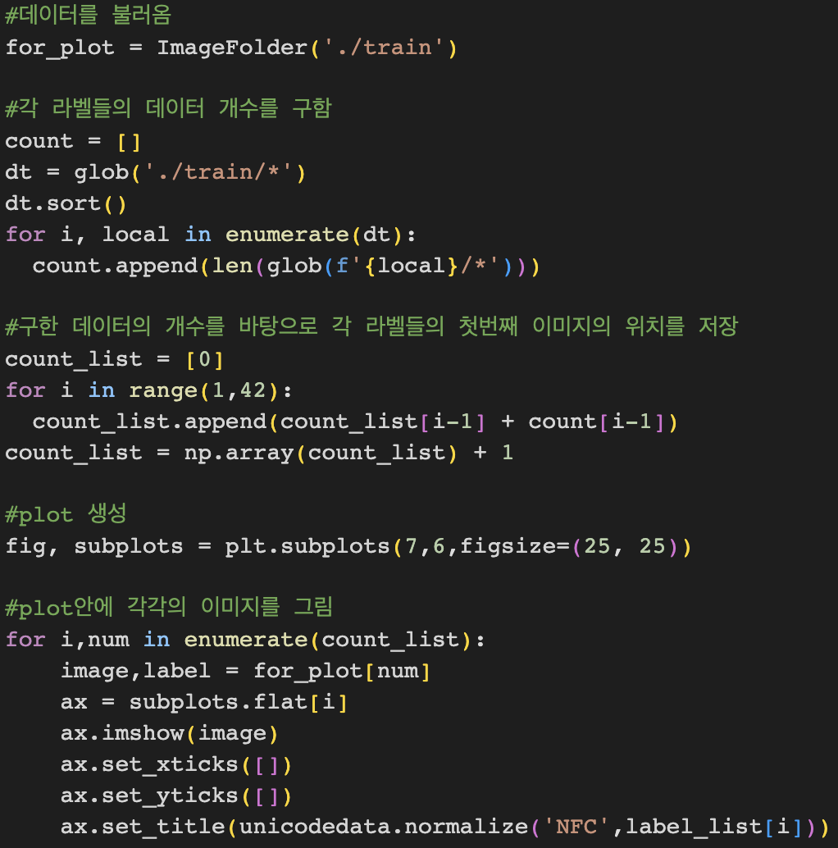
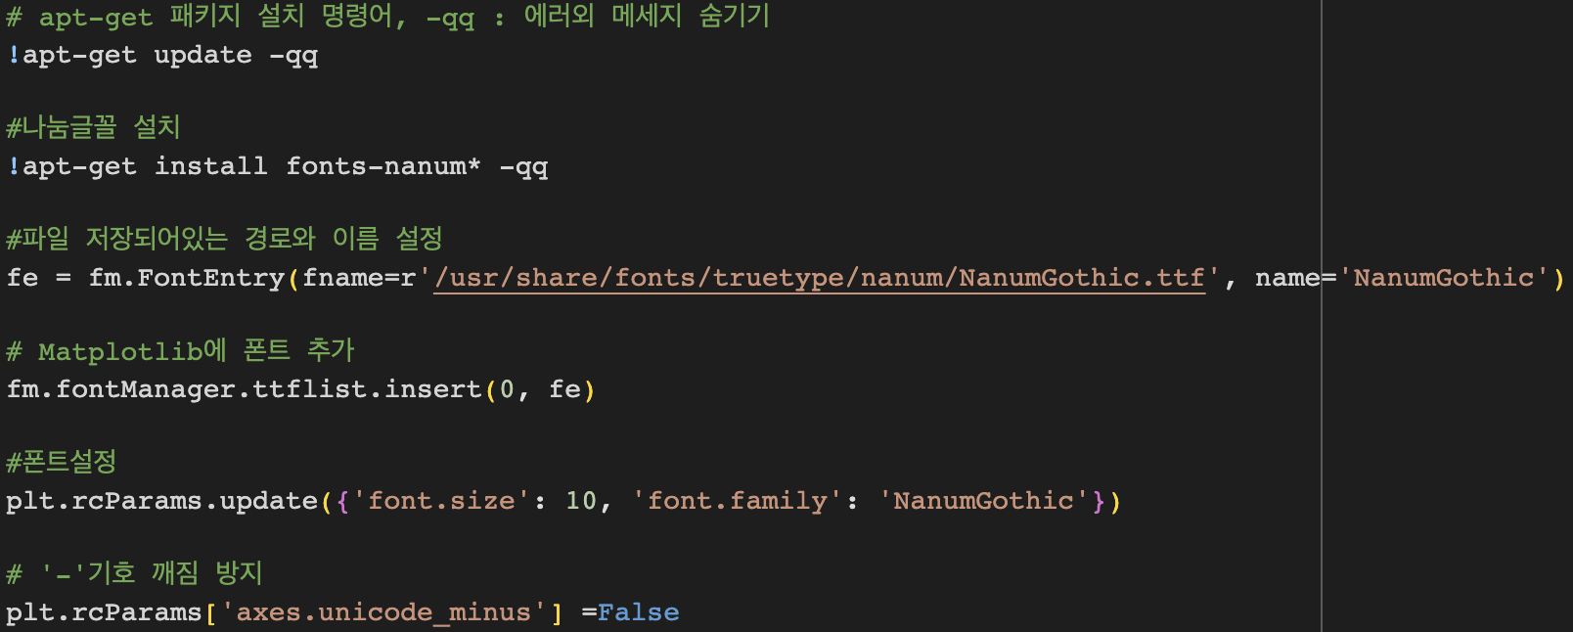
1-1. 42장의 이미지 시각화
설계 & 코드
Load Image data
Save first image location of each labels in list
Plotting image through matplotlib

Slide 3
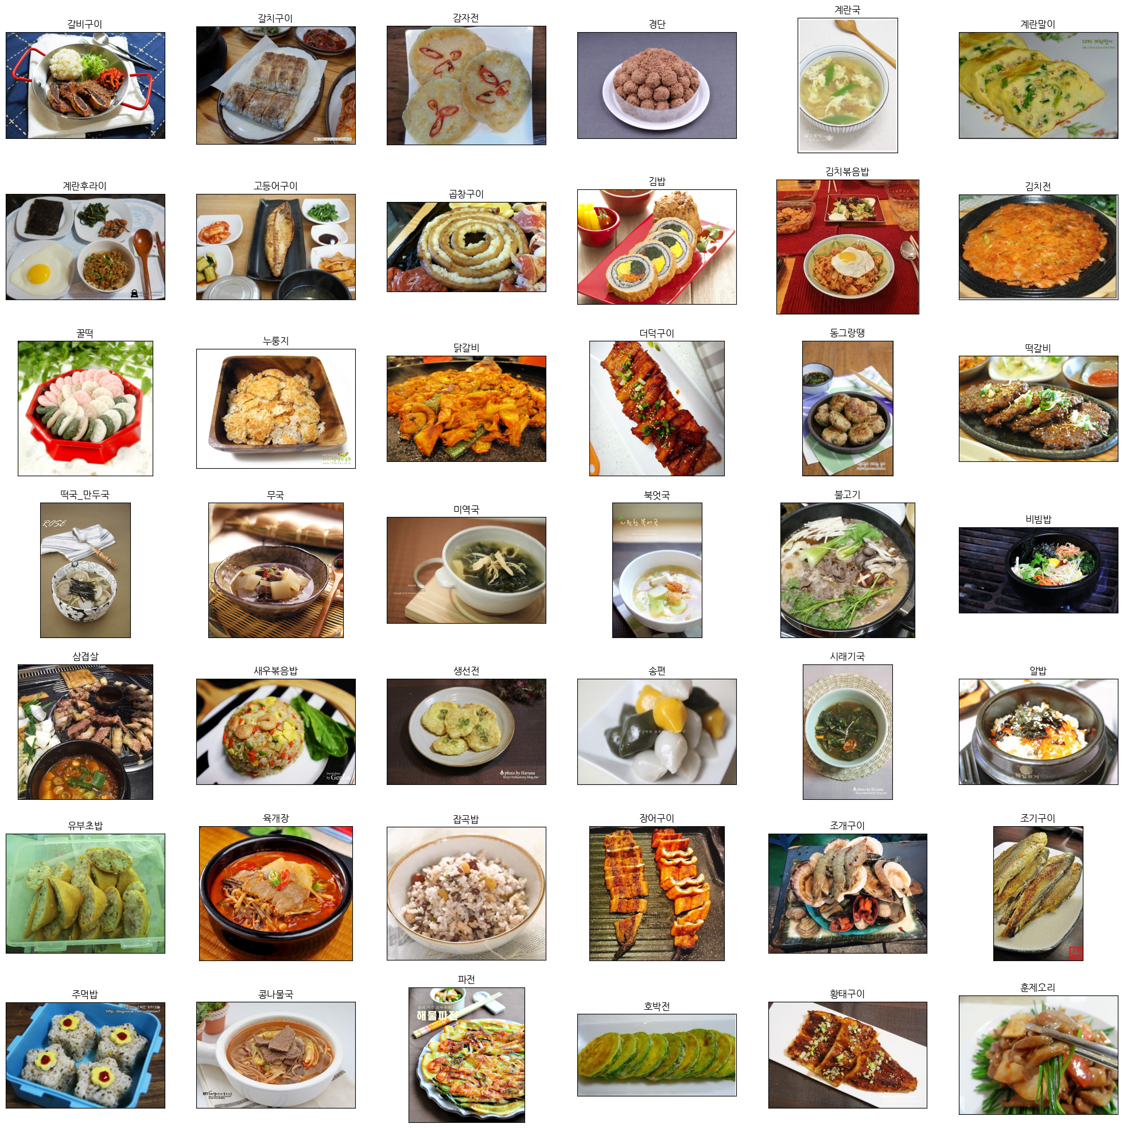
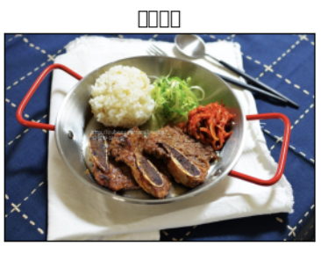
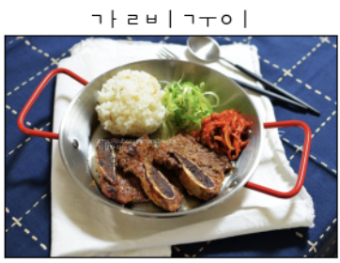
1-1. 42장의 이미지 시각화
오류 & 해결
한글이 제대로 출력되지 않음
Font설치 후 matplotlib에 적용
자음과 모음이 분리되는 현상
unicodedata 라이브러리 활용
시각화 완료된 사진

Slide 4
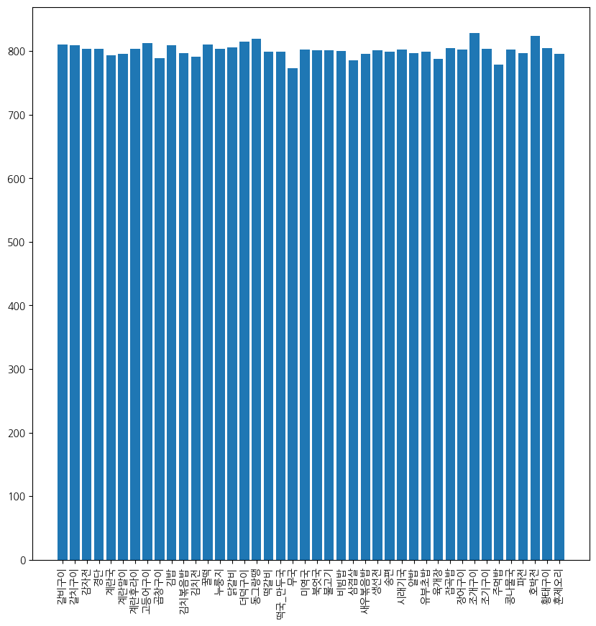
1-1. 42장의 이미지 시각화
+ 이미지 개수
42개 class의 데이터 개수가 imbalance하지 않기 때문에 손실함수에
가중치를 주거나 sampling 은 하지 않기로 결정

Slide 5
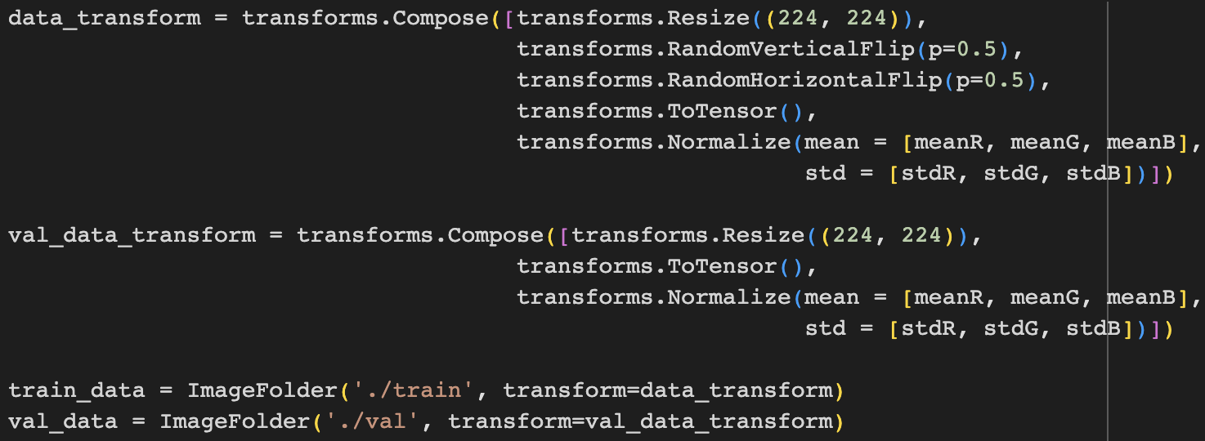
1-2. 음식 분류
parameter
Resize(224,224)
Vertical Flip(percent=0.5)
Horizontal Flip(percent=0.5)
Normalize
Optimizer : SGD + momentum(lr=0.001, 0.9)
Batch size : 64
meanR, meanG, meanB = 0.583938, 0.51390076, 0.4227201
stdR, stdG, stdB = 0.22708978, 0.2373795, 0.25375083
Resnet18 모델의 input size인 [3, 224, 224]에 맞게 resize하고 tensor type로 변경
음식에는 상하좌우가 중요하지 않다고 생각하여 수직반전과 수평반전을 0.5의 확률로 진행
이미지를 crop해서 확대시키면 음식의 크기가 변경돼서 성능을 저하시킬 수 있다고 생각하여 crop은 하지 않음
이미지의 색을 변경시키면 성능을 저하시킬 수 있다고 생각하여 Gray scale, color jitter와 같은 transform은 하지 않음
Pretrained이 아닌(random weight) resnet18 모델을 불러왔기 때문에 직접 train data에서 평균과 표준편차를 구한 후 정규화를 진행
일반적으로 momentum이 Adam보다 좋다고 생각했고 lr와 batch size는 lr와 batch size의 상관관계를 고려하여 적절하게 선택

Slide 6



1-2. 음식 분류
그 외의 것들
PyTorch
WandB
Torch
Metrics
GPU를 활용한Tensor 연산 가속도를 지원해 속도가 빠름.
자세한 공식문서가 있고 예제들이 많으며 커뮤니티가 잘 되어 있어 원하는 기능을 찾기 쉬움.
Python programming언어가 기반이고 코드를 이해하기 쉬움.
Checkpoint파일이 pt형식임.
학습 시 사용된 파라미터 저장 가능.
학습했던 각 실험들을 탐색하고, 비교하고 시각화할 수 있음.
Hyperparameter tuning이 가능.
실험했던 모든 기록들을 영구적으로 저장 가능.
Tensorboard보다 관리가 쉬움.
Torch Metrics 라이브러리를 활용하여 confusion metrix를 간단하게 만들 수 있음. 이를 통해 원래는 각 라벨의 정확도만을 분석했지만 학습한 모델이 각 라벨에서 어떤 예측을 했는지 확인할 수 있음.
Training을 한번 할 때마다 validation을 한번씩 하여 Top-1 accuracy가 가장 높은 모델을 저장하고 그 모델을 제출할 수 있도록 코드를 작성함.

Slide 7
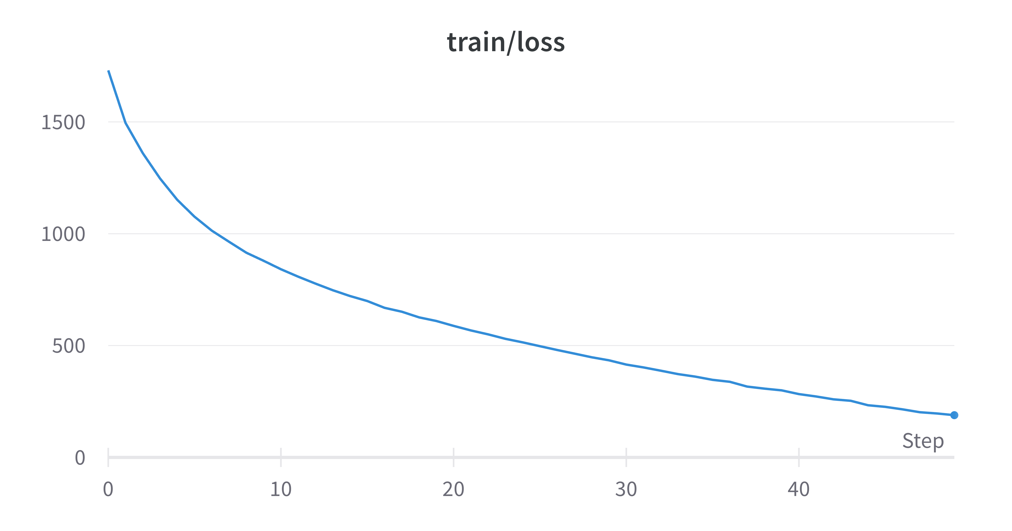
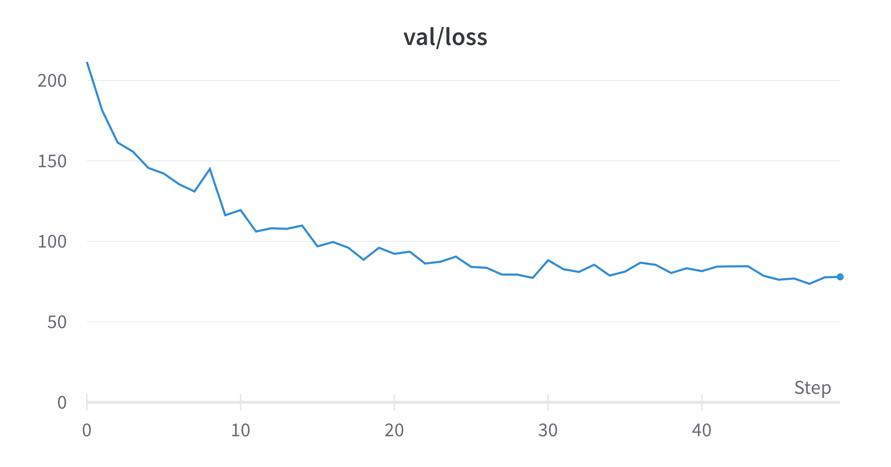
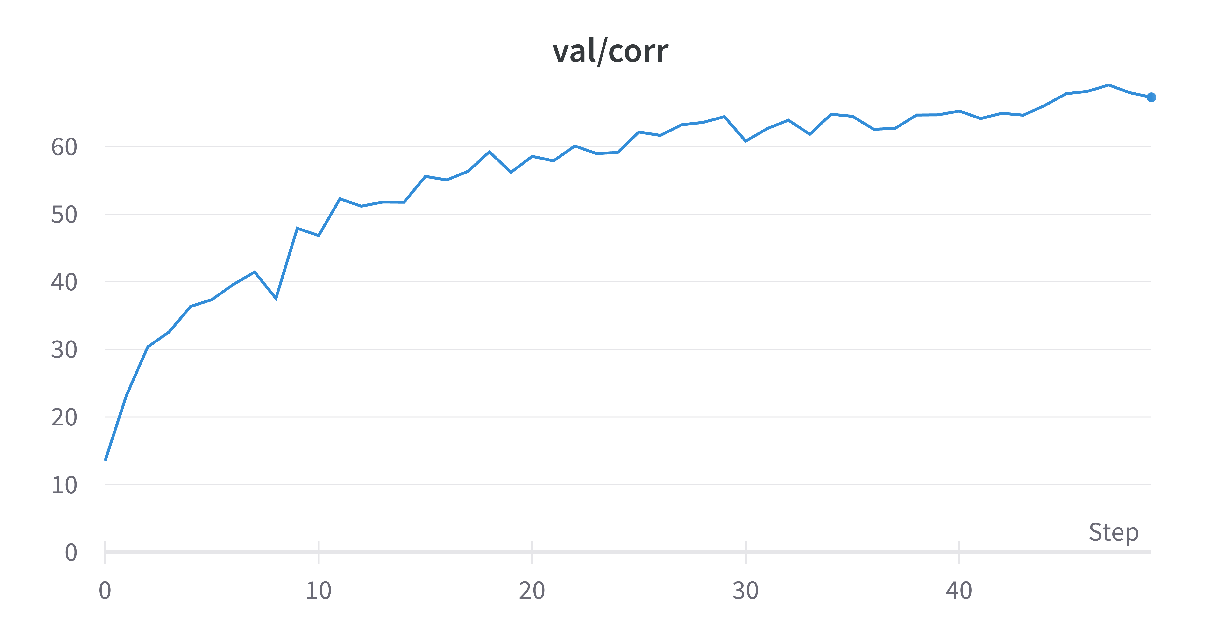
1-2. 음식 분류
Train and Result
Train data set의 loss는 꾸준히 감소하는 반면 validation data set의 loss는 20 epoch 이후부터 거의 감소하지 않는 방향으로 가고 있음.
이를 통해 50 epoch보다 더 많은 epoch을 학습 하더라도 validation data set의 Top-1 accuracy는 70근처에 머물러 있을 것으로 보임.
mission2에서 lr schduler를 통해 learning rate를 감소시키거나 Adagrad기반의 optimizer를 사용한다면 Top-1 accuracy가 더 올라갈 것으로 보임.
과적합을 막는 기법들도 사용해야 할 것으로 보임
Epoch : 50
Epoch 48에서
Train loss : 202.0833
Validation loss : 73.6094
Top-1 accuracy : 69.0905%

Slide 8
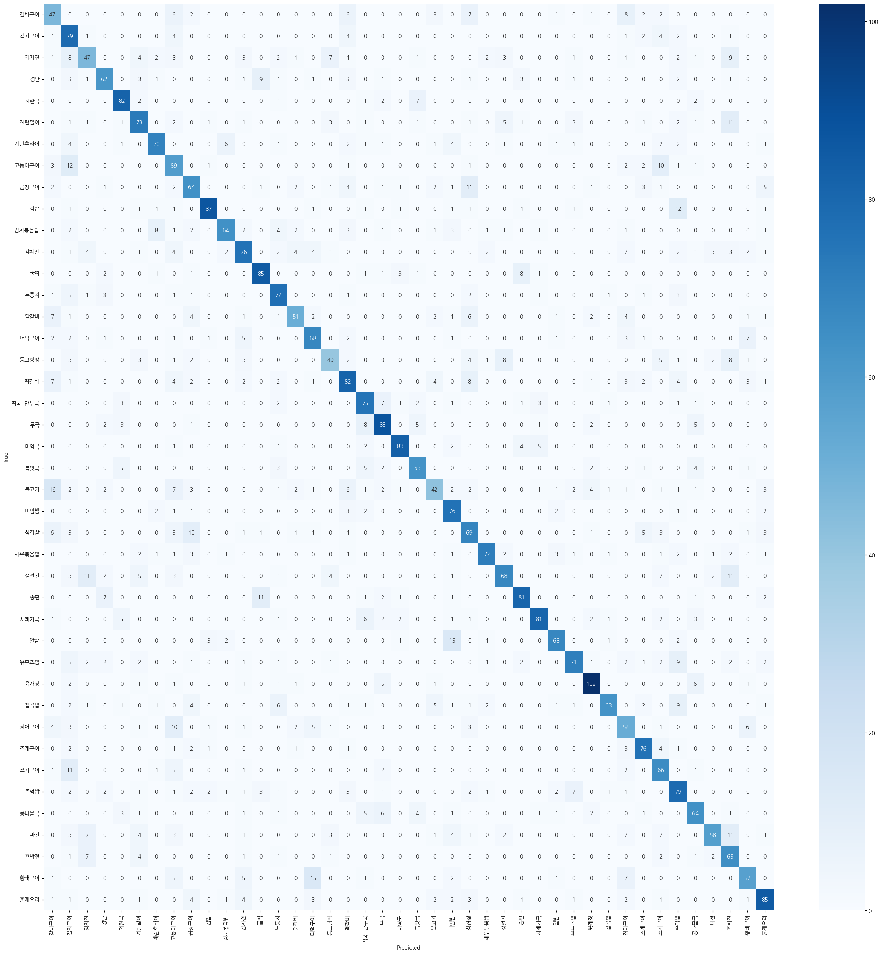
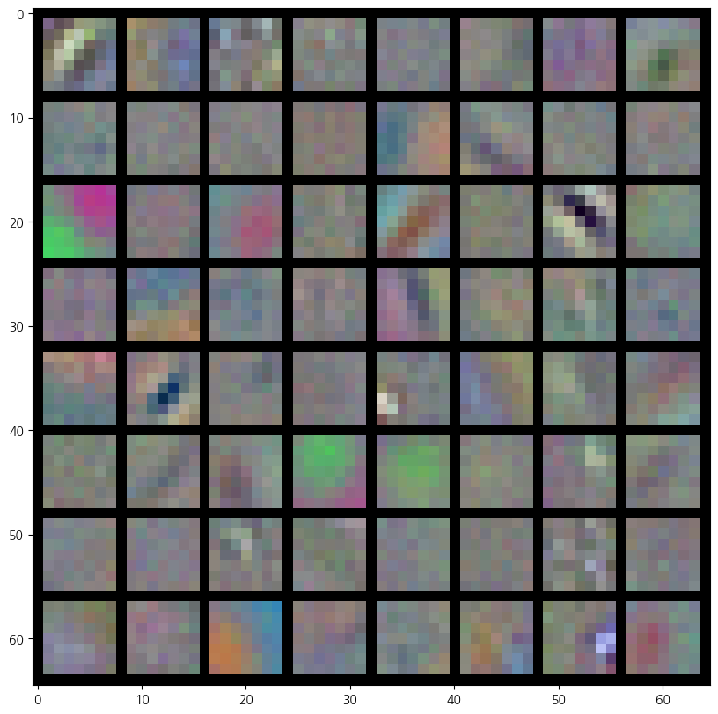
2-1. 결과 분석
Result analysis
Confusion matrix를 살펴보면 전체적으로 오류가 많음을 알 수 있음
특히 비슷한 색을 가진 음식들을 혼동하는 경우가 많이 보임(김밥 – 주먹밥, 불고기 – 갈비구이 등).
Resnet18 모델의 첫번째 layer (Conv2d)의 feature map(weight)을 살펴보면 전체적으로 특징을 표현하고 있지만 학습이 잘 되지 않음.

Slide 9
2-2 & 2-3. 성능 향상
Methods 정리
Optimizer에 weight decay를 설정해줘서 L2 regularization 적용
다양한 Data augmentation 기법 사용(cutmix, fmix, cutout, crop, argmix, mixup, etc.).
적절한 batchsize와 learning rate 선택( + lr scheduler)
Optimizer(Adam, AdamW, sgd + momentum, etc.)
Model arch 변경(18, 34, 50, 101, 152)
Ensemble 기법 사용
WandB의 sweep기능을 활용하여 정확도가 제일 높은 Hyperparameter 선택(Hyperparameter tuning)

Slide 10
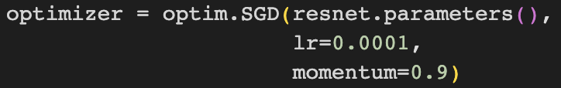
2-2 & 2-3. 성능 향상
Change lr
앞에서 분석을 통해 lr를 감소시키면 성능이 더 좋아질 것이라고 예측하여 기존에 학습된 모델에 lr만 0.0001로 줄이고 학습을 해보았고 6%이상 성능이 향상된 것을 확인
Original model
Modified model
Optimizer : SGD + momentum(lr=0.001, momentum=0.9)
Data Argumentation(Resize, HoriVertical Flip(percent=0.5), Horizontal Flip(percent=0.5), Normalize)
Batch size : 64
Model : resnet18
lr scheduler : None
Optimizer : SGD + momentum(lr=0.0001, momentum=0.9)
Data Argumentation(Resize, HoriVertical Flip(percent=0.5), Horizontal Flip(percent=0.5), Normalize)
Batch size : 64
Model: resnet18
lr scheduler : None
 | Original model | Modified model
Top-1 accuracy of validation data set | 69.0905% | 75.1776%

Slide 11
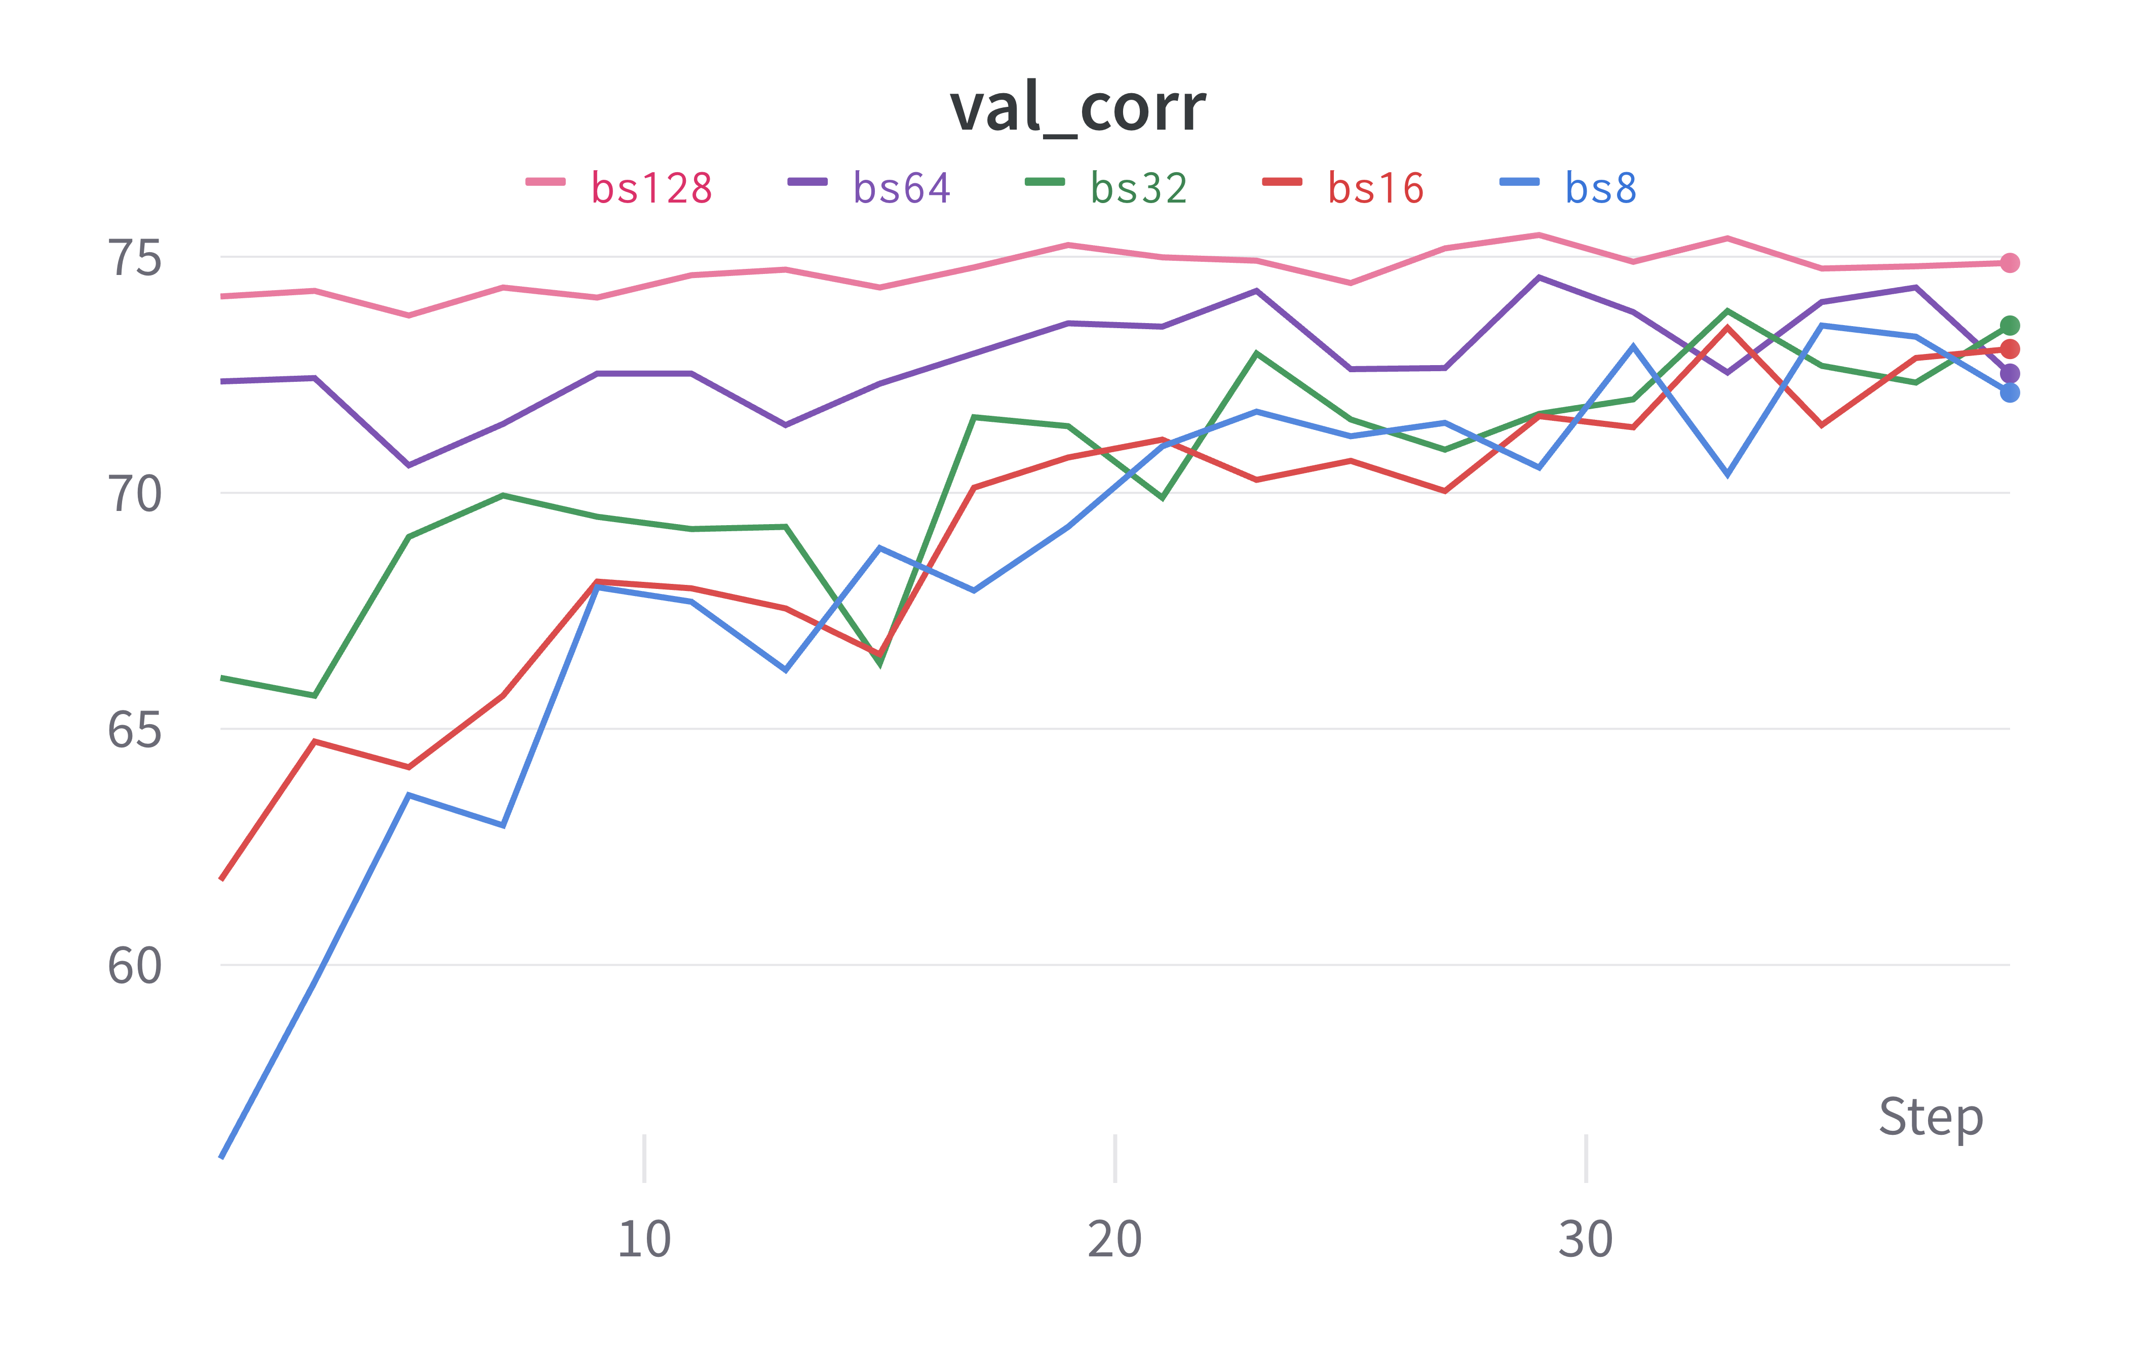
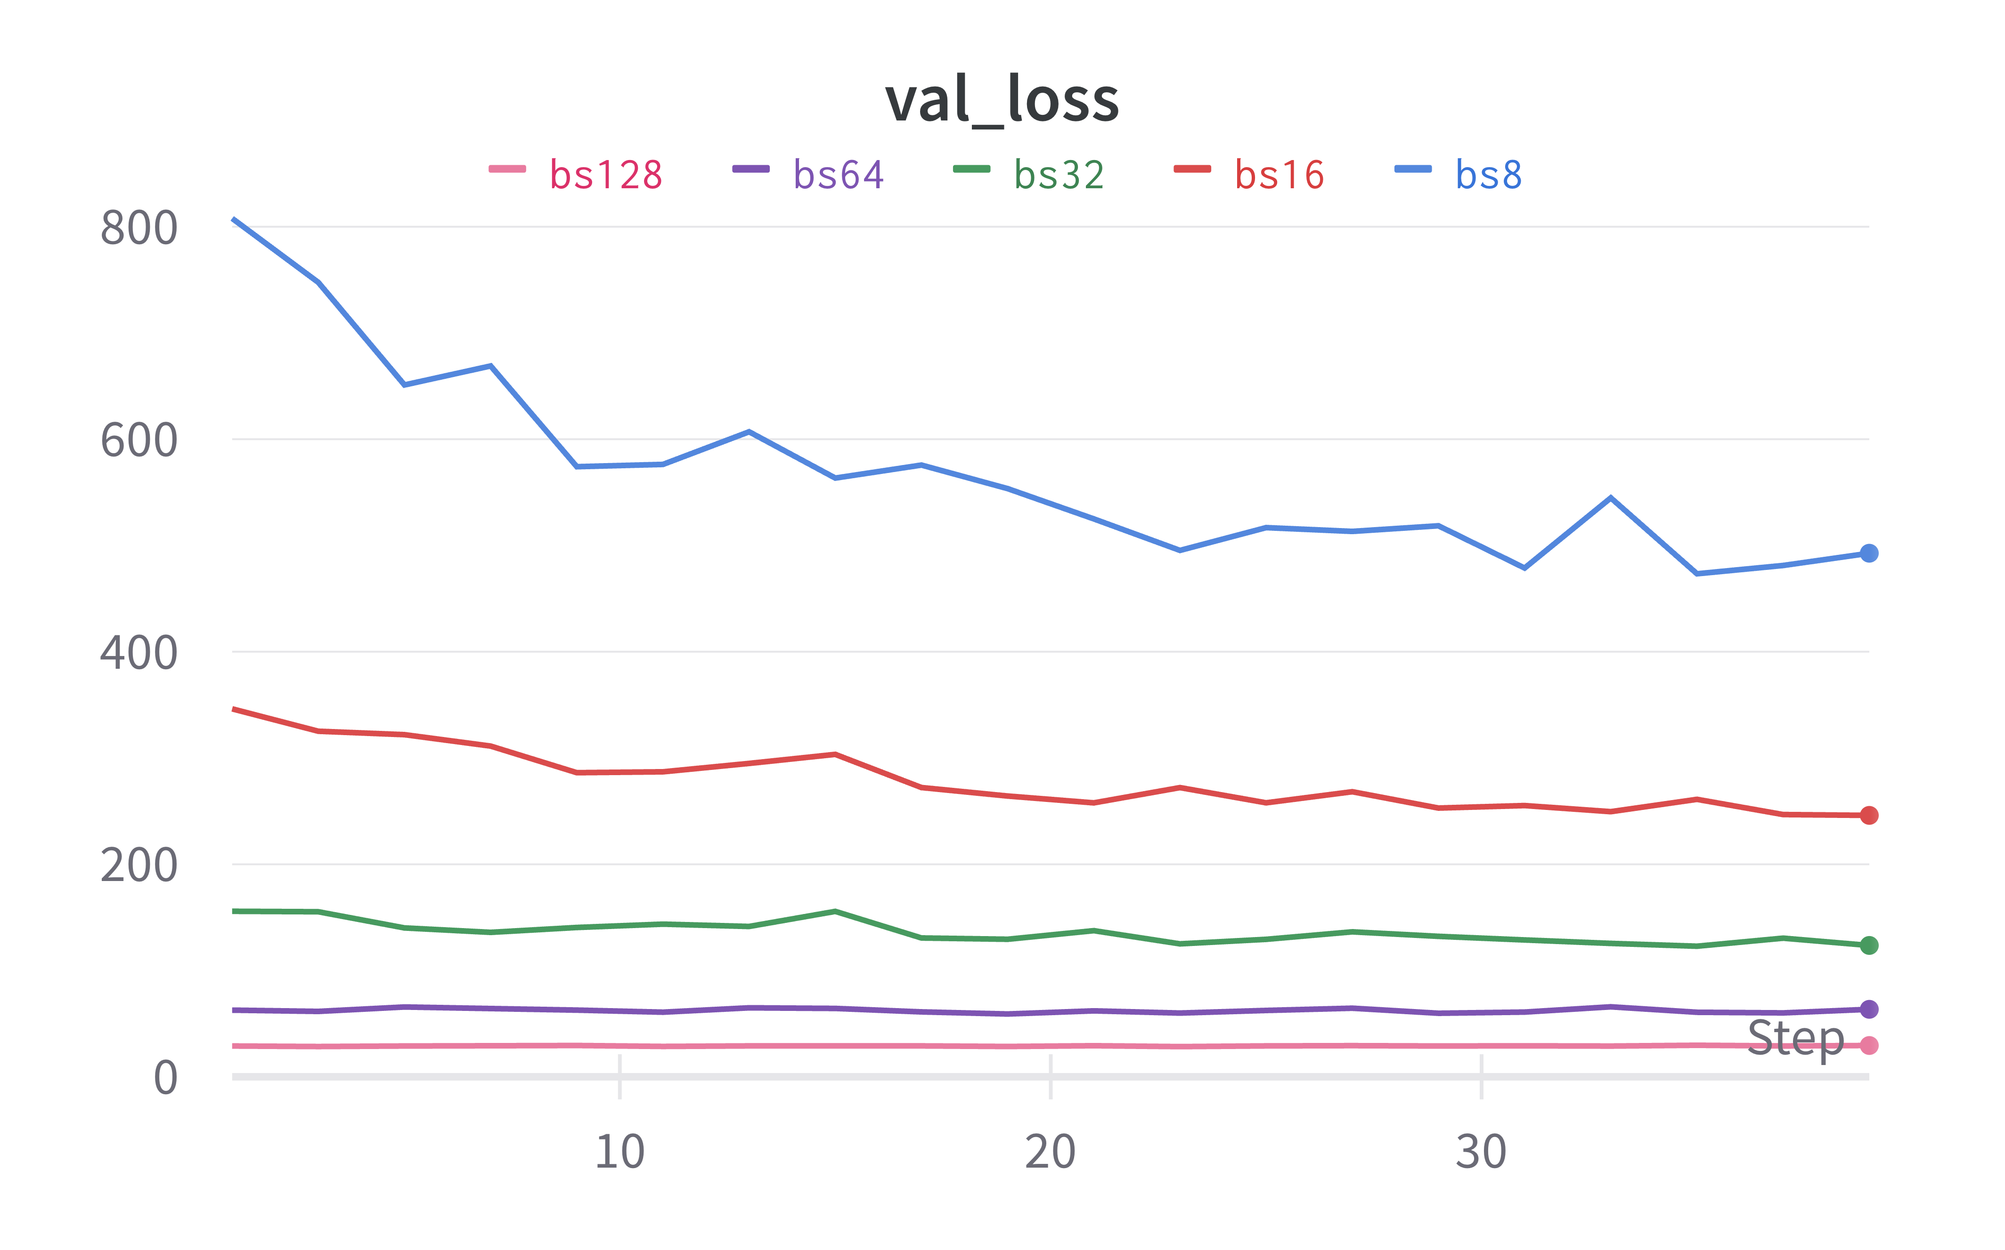
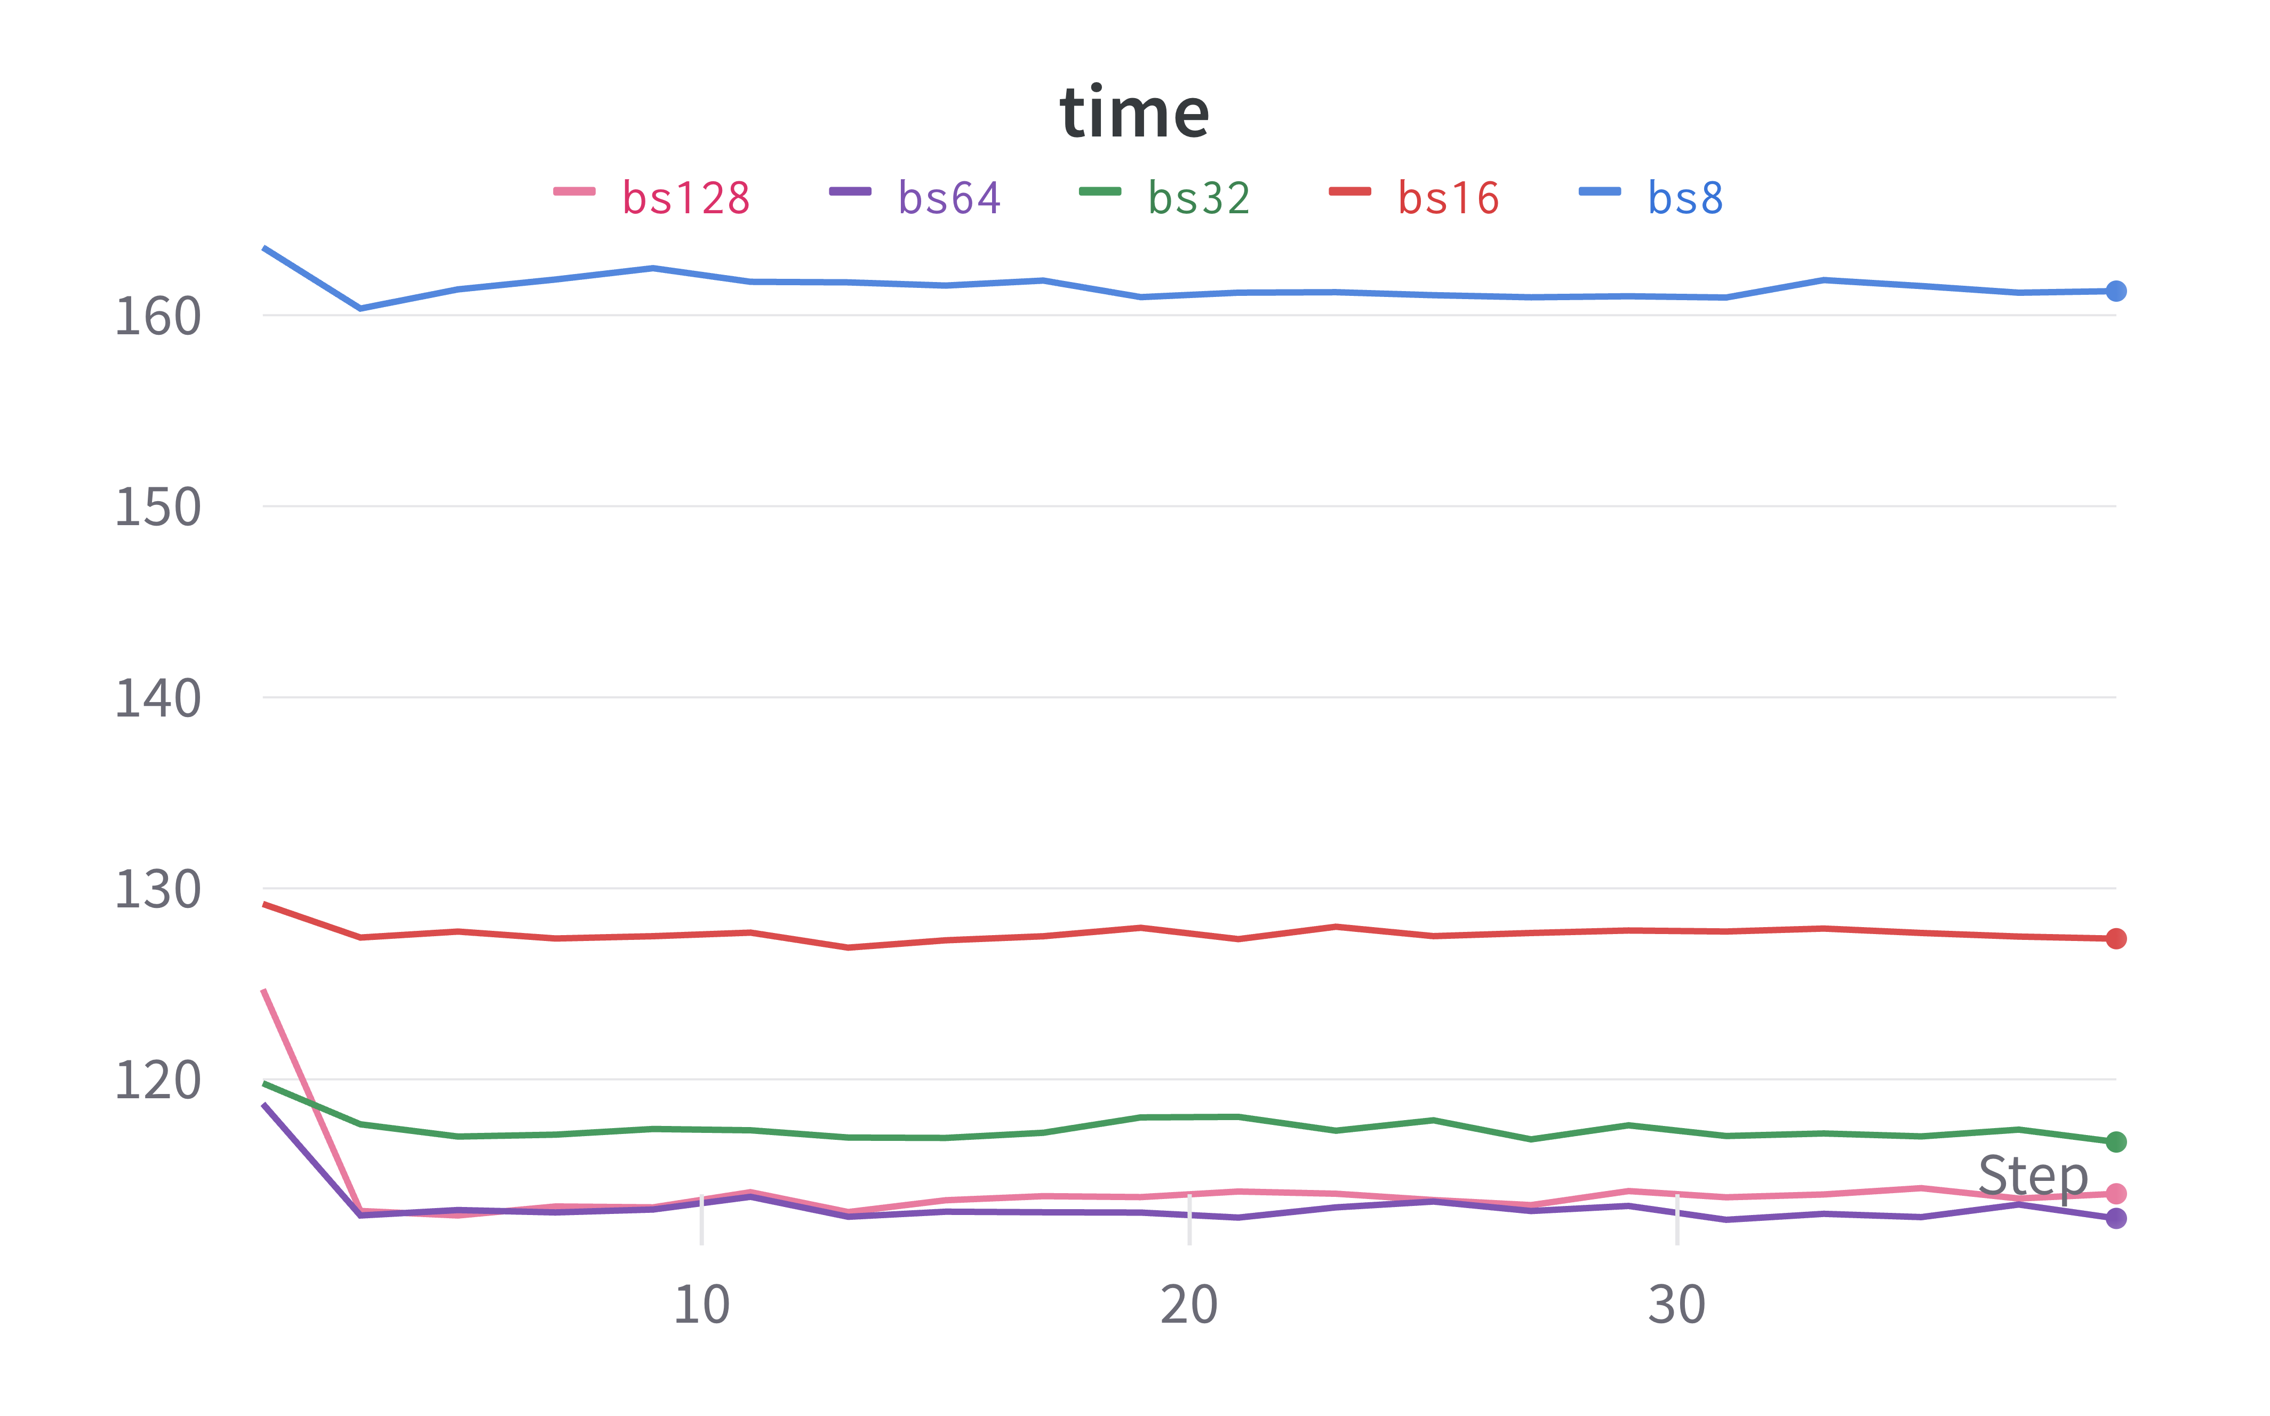
2-2 & 2-3. 성능 향상
Batch size
전에 학습시켰던 모델을 불러와서 WandB의 sweep기능을 활용해 batch size에 따른 모델의 성능을 비교함. 기존 학습됐던 모델의 정확도가 약 70%정도임을 감안할 때, 8, 16, 32의 batch size는 epoch한번 당 많은 학습을 진행해서 local minima에 수렴하는 그래프처럼 보임. 또한 batch size가 64일 때부터 속도가 비슷해 앞으로 resnet18모델을 학습시킬 때 batch size를 64 또는 128로 설정해야겠다고 생각함.
아래 논문에 따르면 32~128의 batch size가 성능이 가장 좋게 나온다고 나와있어서 batch size선택에 이 부분도 참고했음.
https://browse.arxiv.org/pdf/2105.07576.pdf

Slide 12
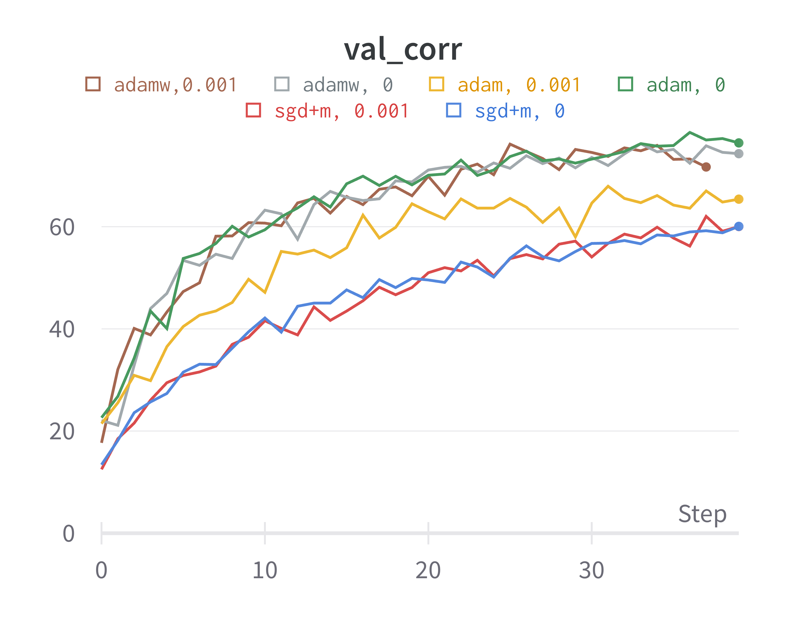
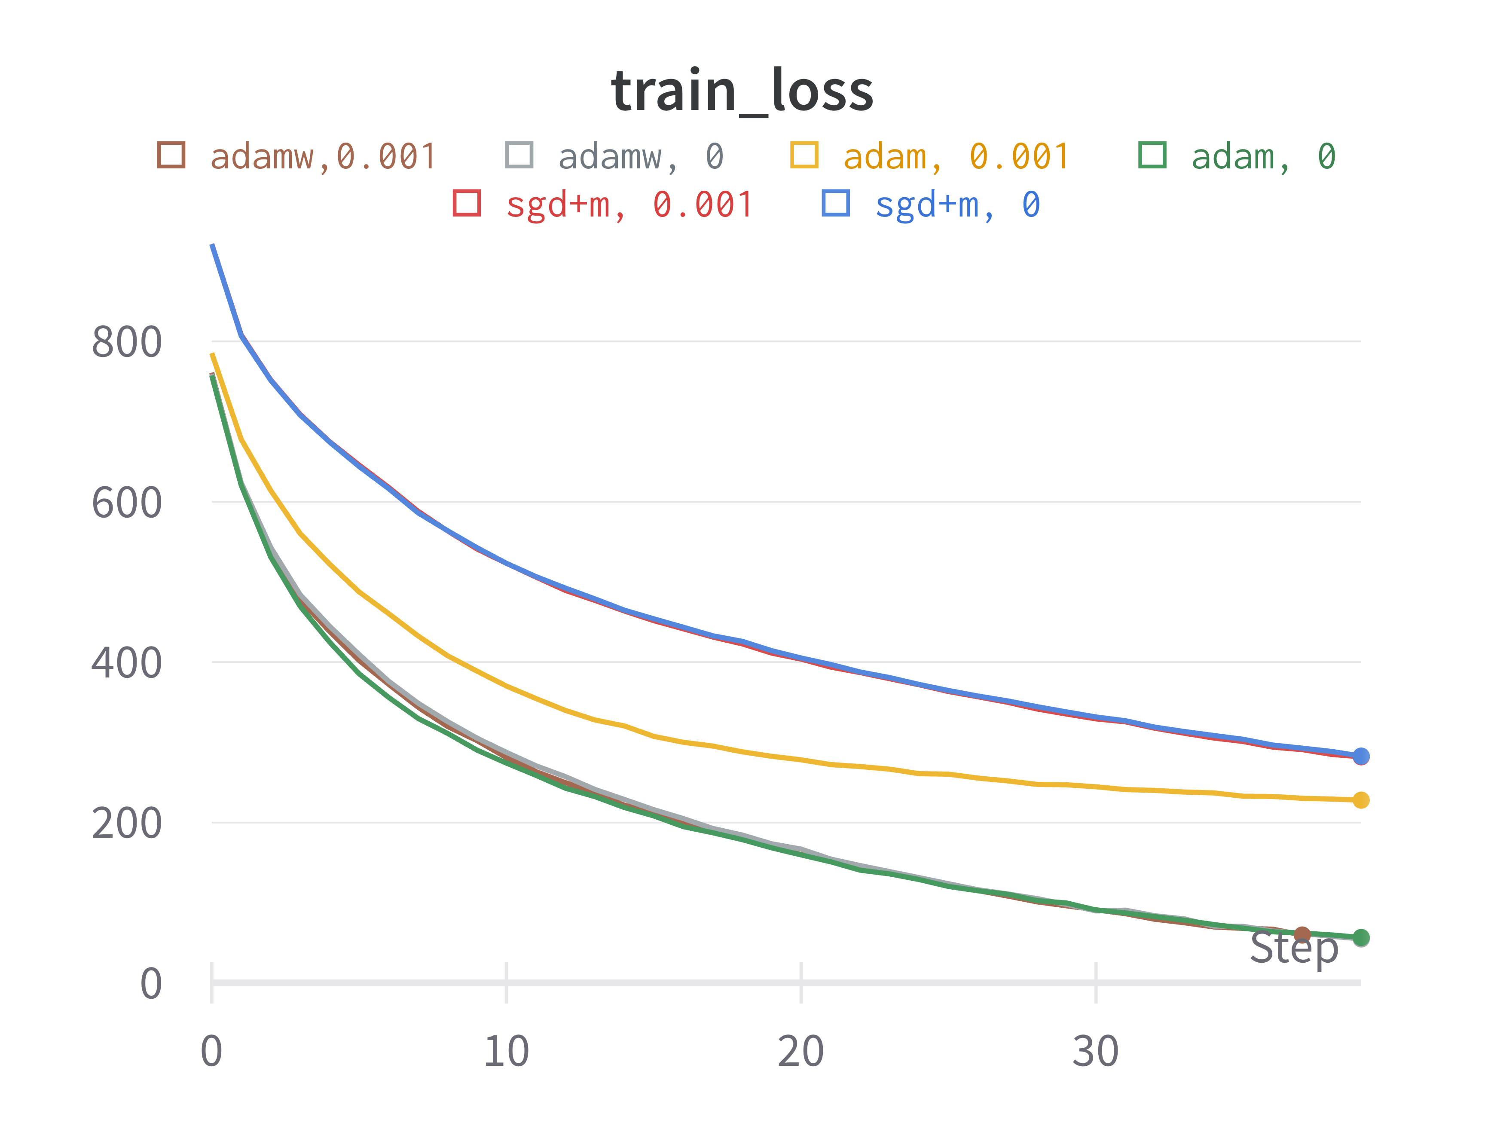
2-2 & 2-3. 성능 향상
Optimizer & L2 regularization
lr=0.001 epoch=40 model_parameters=random
 | SGD + Momentum | Adam | AdamW
No Weight decay | Train loss : 282.7907 Top-1 accuracy : 60.0663% | Train loss : 56.6447 Top-1 accuracy : 76.4093% | Train loss : 54.8191 Top-1 accuracy : 74.3013%
Weight Decay (0.001) | Train loss : 281.9236 Top-1 accuracy : 60.0426% | Train loss : 227.8607 Top-1 accuracy : 65.3955% | Train loss : 59.6952 Top-1 accuracy : 71.6959%
설명 | 40epoch일 때의 결과값을 적어논 표로 random한 가중치(파라미터)들을 학습시키는 경우에는 Adam이 확실히 minima에 빨리 도착해서 시간절약과 정확도 향상에 도움이 됨. 그리고 Adam에 l2 규제를 적용한 경우 오히려 역효과가 나서 Adam대신 AdamW optimizer를 사용해야겠다고 결정

Slide 13
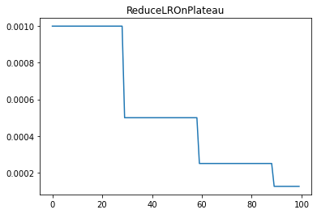
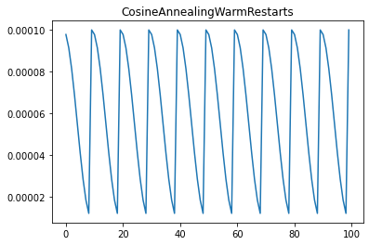
2-2 & 2-3. 성능 향상
사용할 lr shceduler
Reduce LR On Plateau
Cosine Annealing
Warm Restarts
일정 epoch동안 어떤 변수에 대해 개선이 없다면 기존의 lr에서 factor를 곱해주는 scheduler. 시간이 오래 걸릴 수 있지만 성능이 어느정도 보장됨.
SGD + Momentum를 쓰게 된다면 사용할 scheduler.
SGD + Momentum은 adaptive learning based optimizer가 아니기 때문에 학습도중에 lr가 간접적으로 감소하지 않아 scheduler를 통해 감소시켜 줘야함.
Cosine Annealing 함수를 기반으로 주기마다 lr를 초기화한다. 초기화 할 때마다 주기를 늘릴 수 있다.
Adam, AdamW에 사용할 scheduler.
Adaptive learning based optimizer들은 학습을 진행하면서 lr가 간접적으로 감소가 되기 때문에 scheduler로 진동을 주면 성능 향상에 도움이 됨.
https://arxiv.org/pdf/1711.05101.pdf

Slide 14
2-2 & 2-3. 성능 향상
normalize
meanR, meanG, meanB = 0.583938, 0.51390076, 0.4227201
stdR, stdG, stdB = 0.22708978, 0.2373795, 0.25375083
일반적인 이미지들의 mean과 std
처음에는 Train data set에서 구한 RGB의 평균과 표준편차로 정규화를 시키면 성능이 잘 나올 줄 알았음.
하지만 일반적인 이미지들의 평균과 표준편차를 비교했을 때 그리 큰 차이가 없고 validation data와 test data set에 대한 RGB의 평균과 표준편차는 알 수 없기 때문에 둘의 성능을 비교해보기로 결정
 | R | G | B
mean | 0.485 | 0.456 | 0.406
std | 0.229 | 0.224 | 0.225
 | General images | Train images
Top-1 accuracy | 84.9834% | 85.2913% | resnet18
Top-1 accuracy | 84.1781% | 85.4571% | resnet34
Train데이터의 mean과 std
 | R | G | B
mean | 0.583938 | 0.51390076 | 0.4227201
std | 0.2270 | 0.2374 | 0.2538
이 결과 train data에서 얻은 RGB값의 평균과 표준편차를 normalize에 적용시키는 것이 더 좋다는 것을 알게 됨

Slide 15
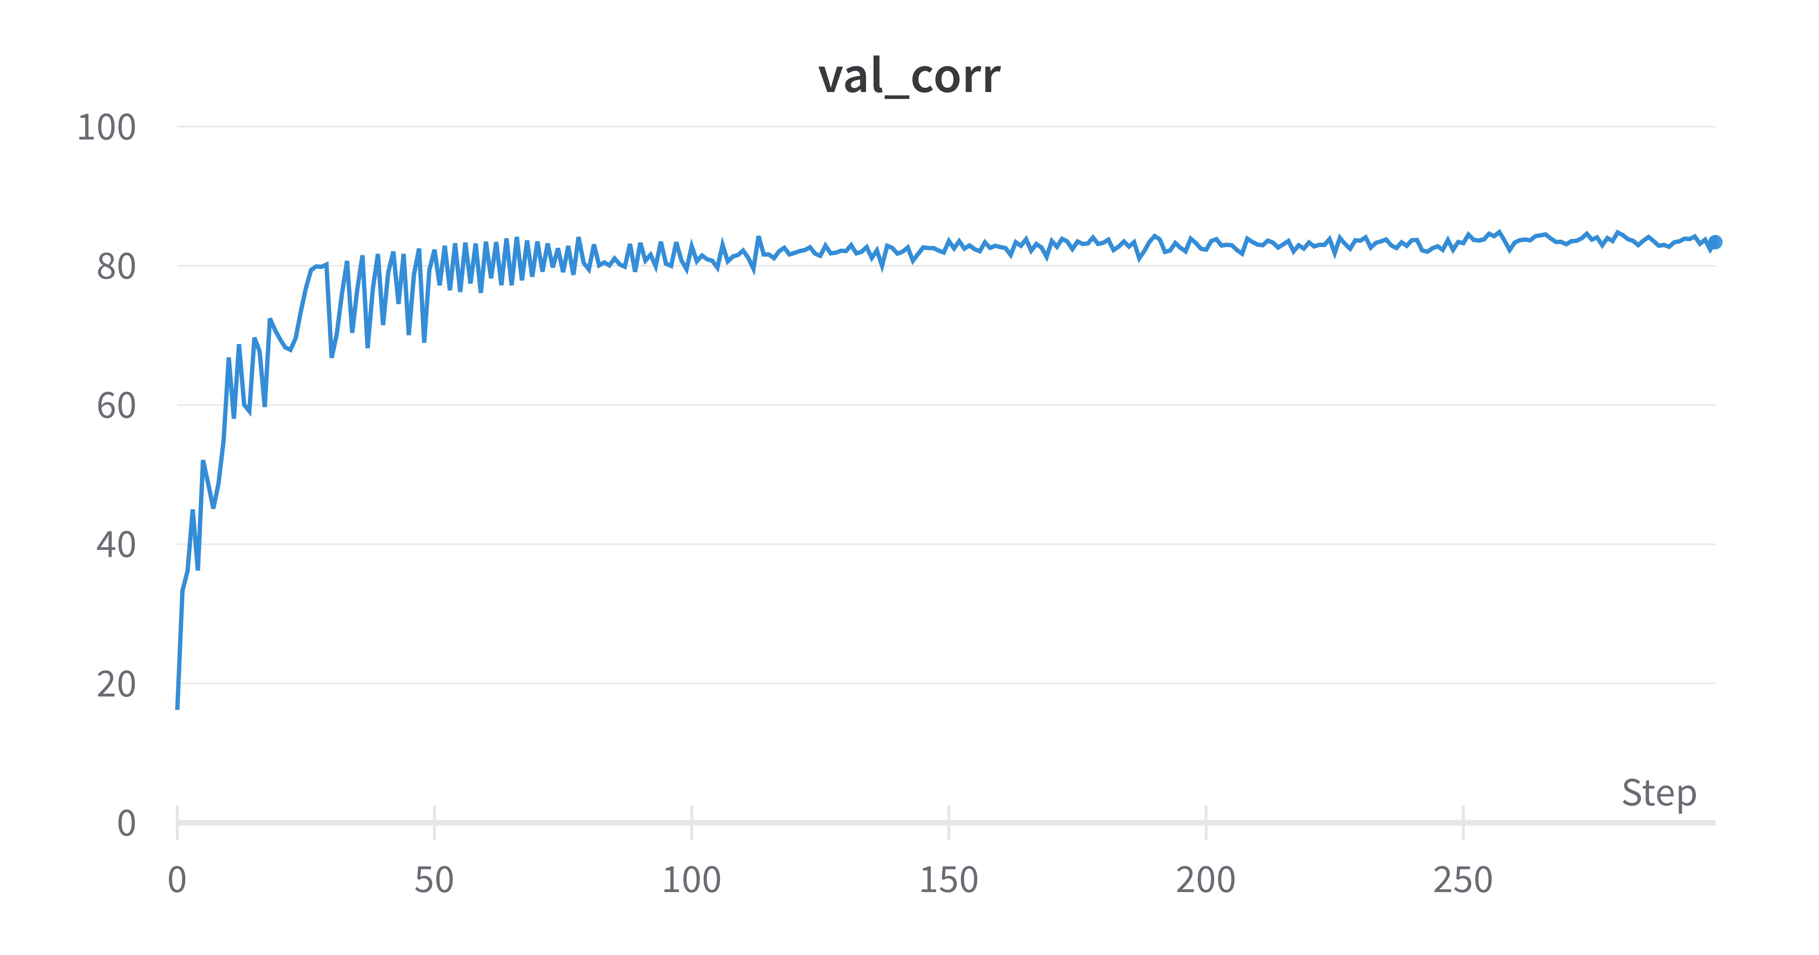
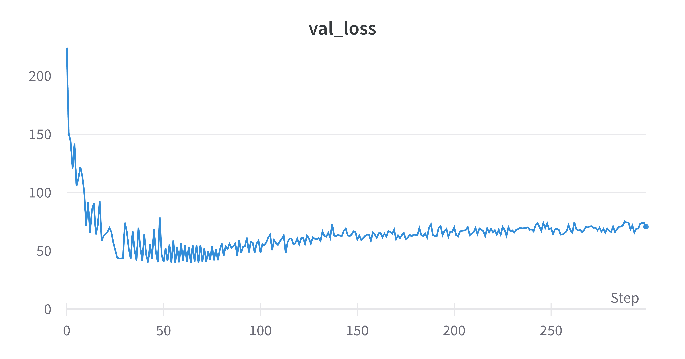
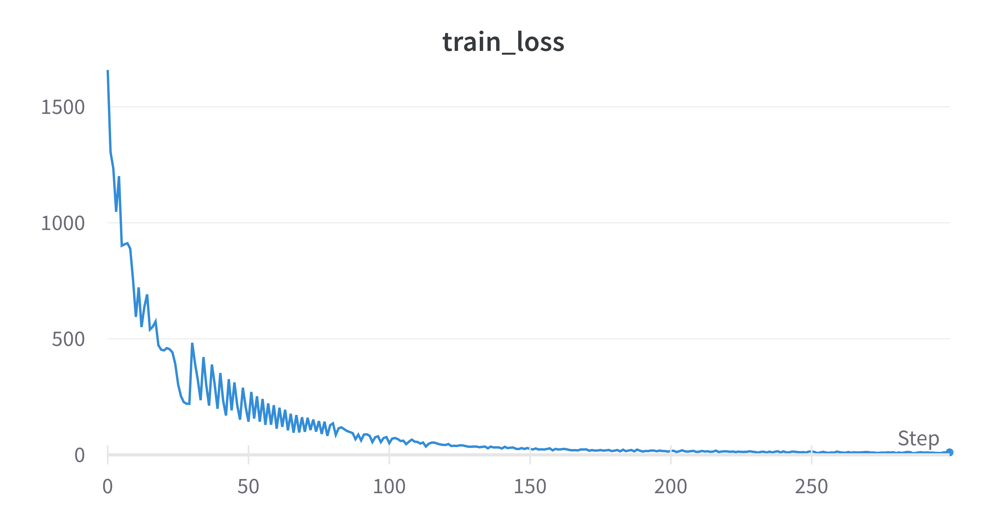
2-2 & 2-3. 성능 향상
1차 정리
Optimizer : adamw(lr=0.001, weight_decay=0.001)
Scheduler : cosine annealing warm restarts(min=0.00001, T_0=10
T_mult=1)
Model : resnet18 + fc layer
Data augmentation : Vertical Flip(percent=0.5)
Horizontal Flip(percent=0.5)
Normalize
Epoch : 300
Batch_size = 64
Top-1 accuracy : 84.841%
Epoch 100 부근부터 과적합이 일어나는 것을 볼 수 있음

Slide 16
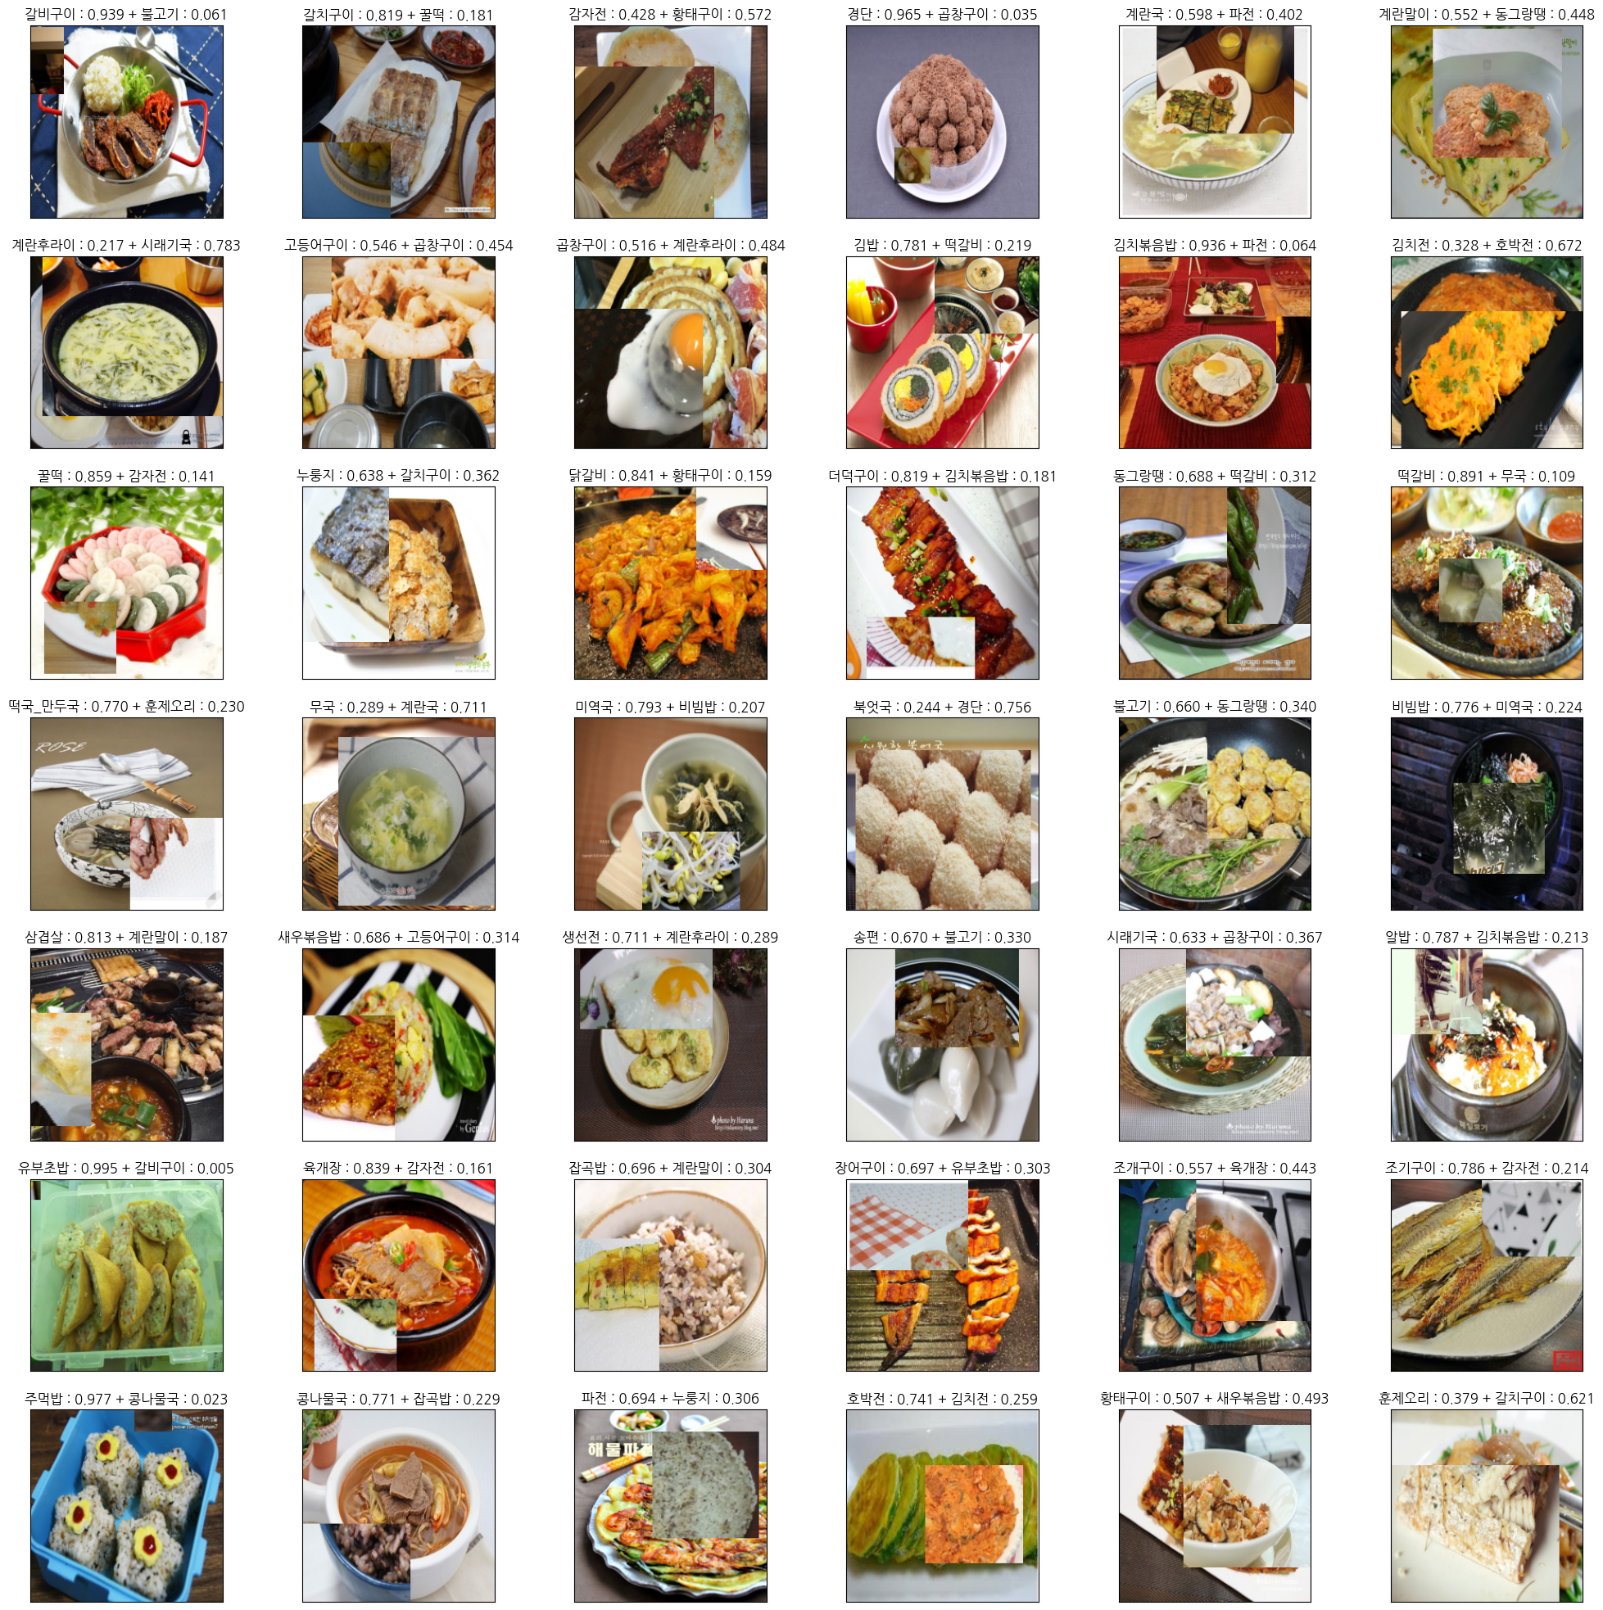
2-2 & 2-3. 성능 향상
Cutmix(p=0..5)
Cutmix 결과 예시
아래 논문에서 cutmix를 사용하면 dropout과 비슷한 효과를 내어 과대적합을 방지하고 정확도를 향상시켜준다고 나와있어 적용시켜봤음.
 | Original augmentation | Original augmentation + cutmix
Top-1 accuracy | 84.841% | 86.712%
이 실험을 통해 학습을 시킬 때 cutmix기법을 적용시키고 정확도를 좀 더 끌어올리기 위해 학습을 끝내기 전 cutmix기법을 멈추고 학습을 진행시키도록 결정
Ref : https://github.com/clovaai/CutMix-PyTorch/blob/master/train.py
Paper : https://browse.arxiv.org/pdf/1905.04899.pdf

Slide 17
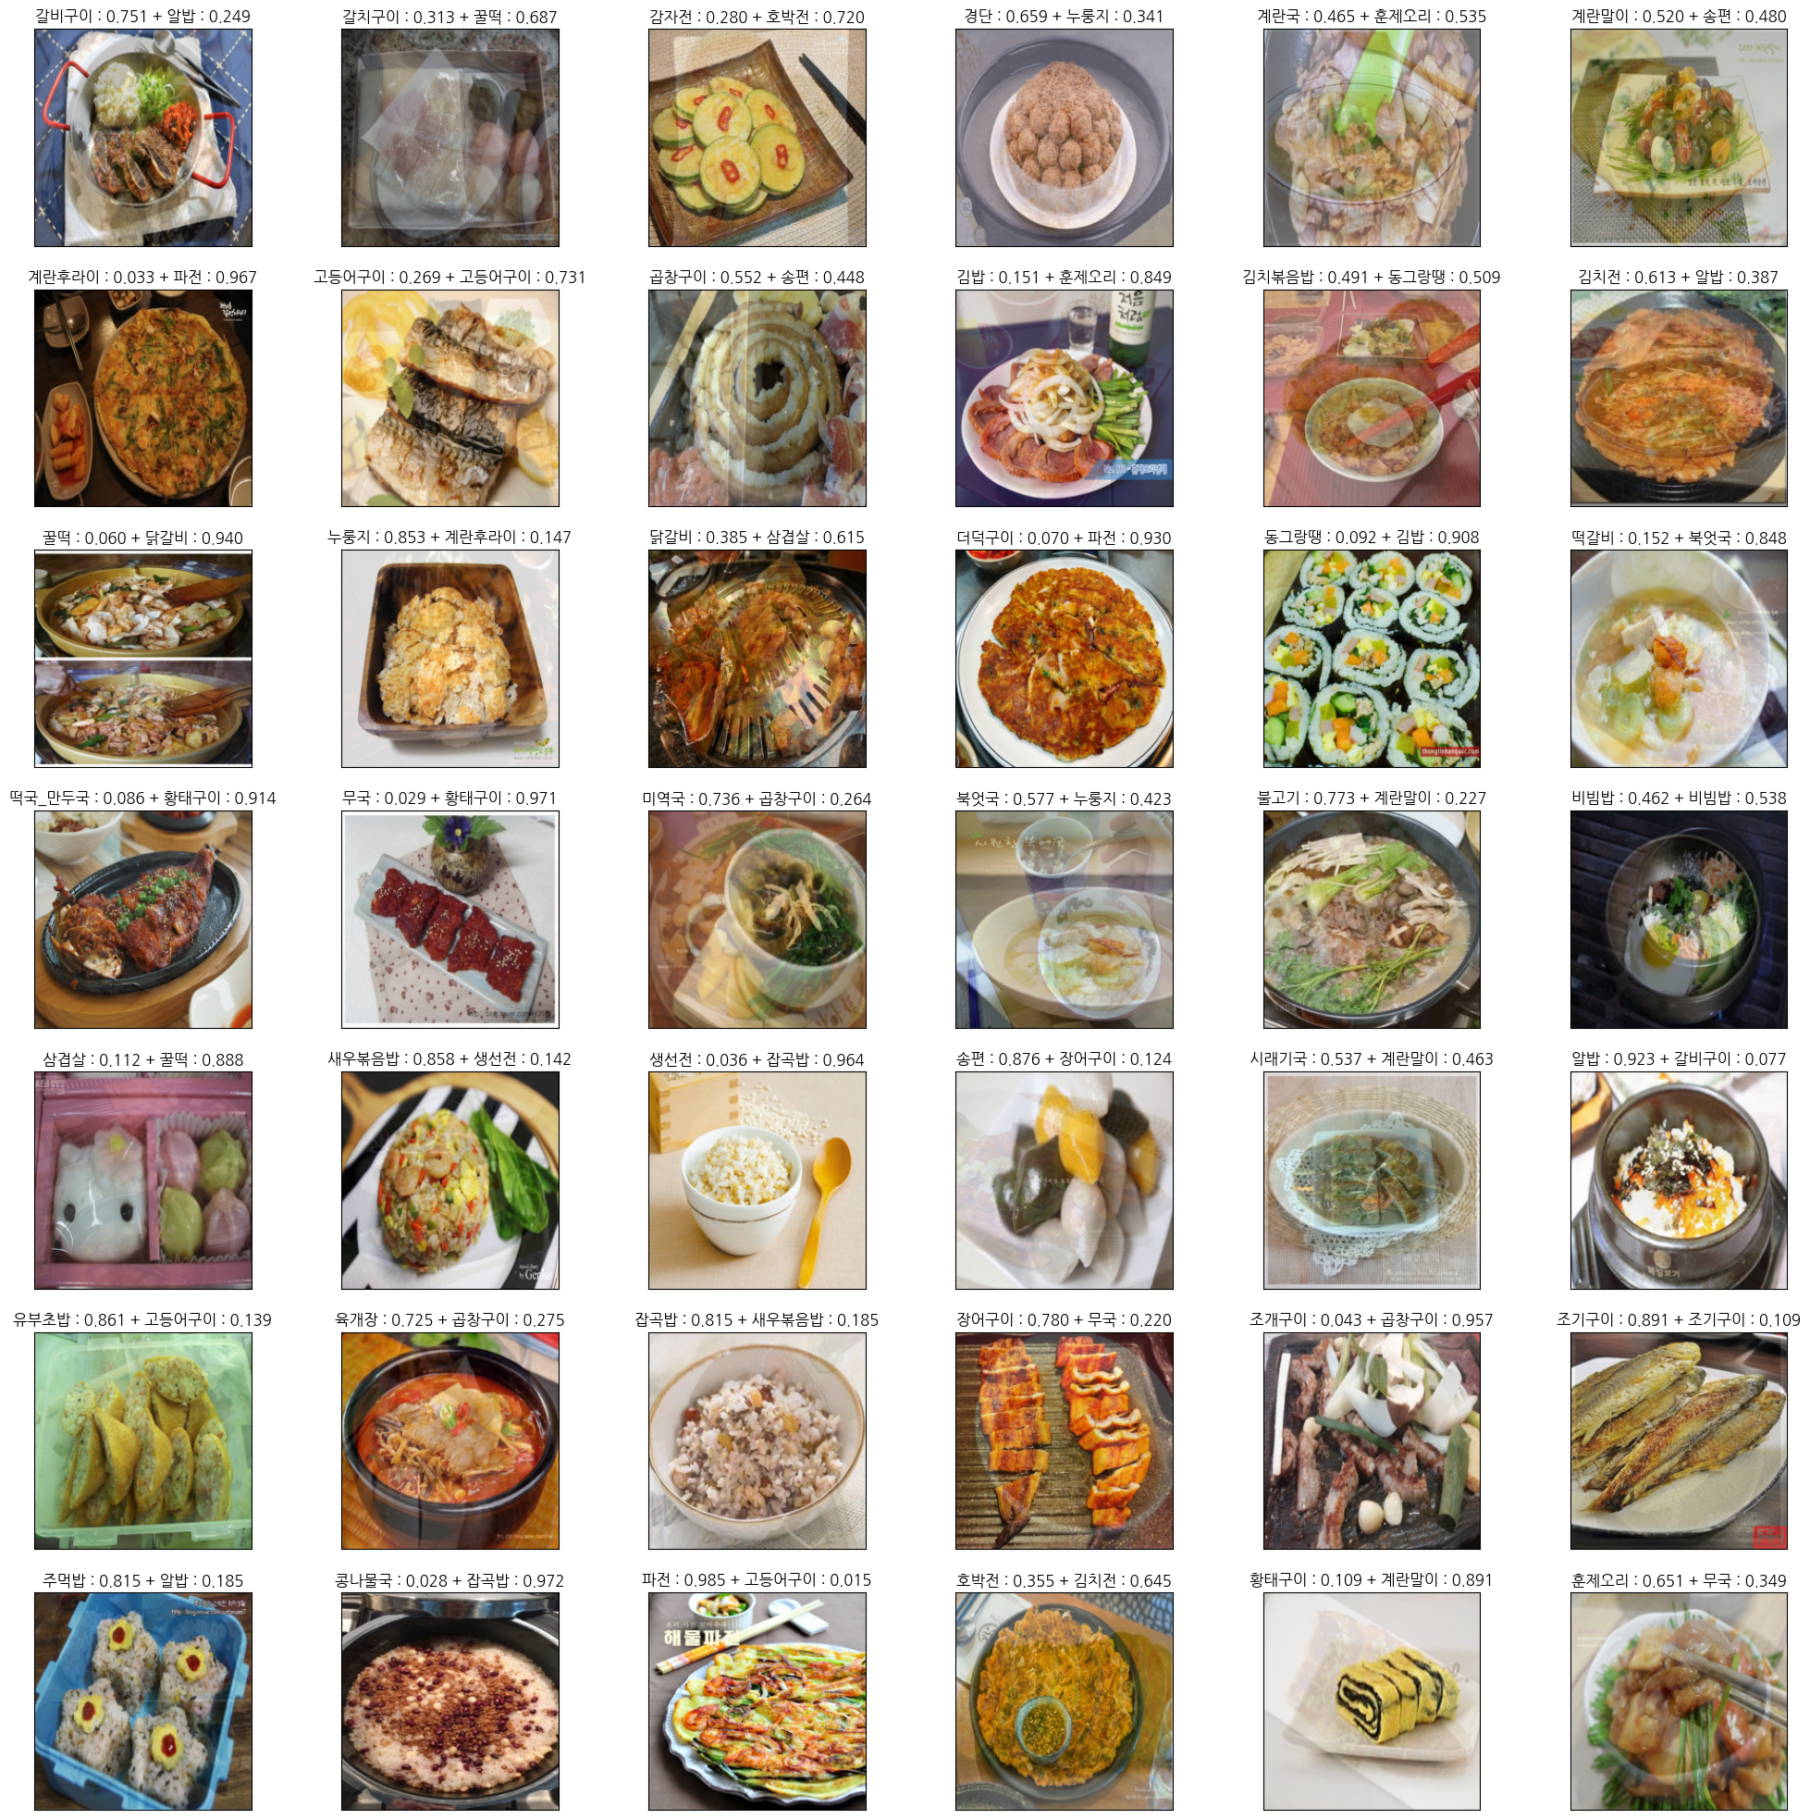
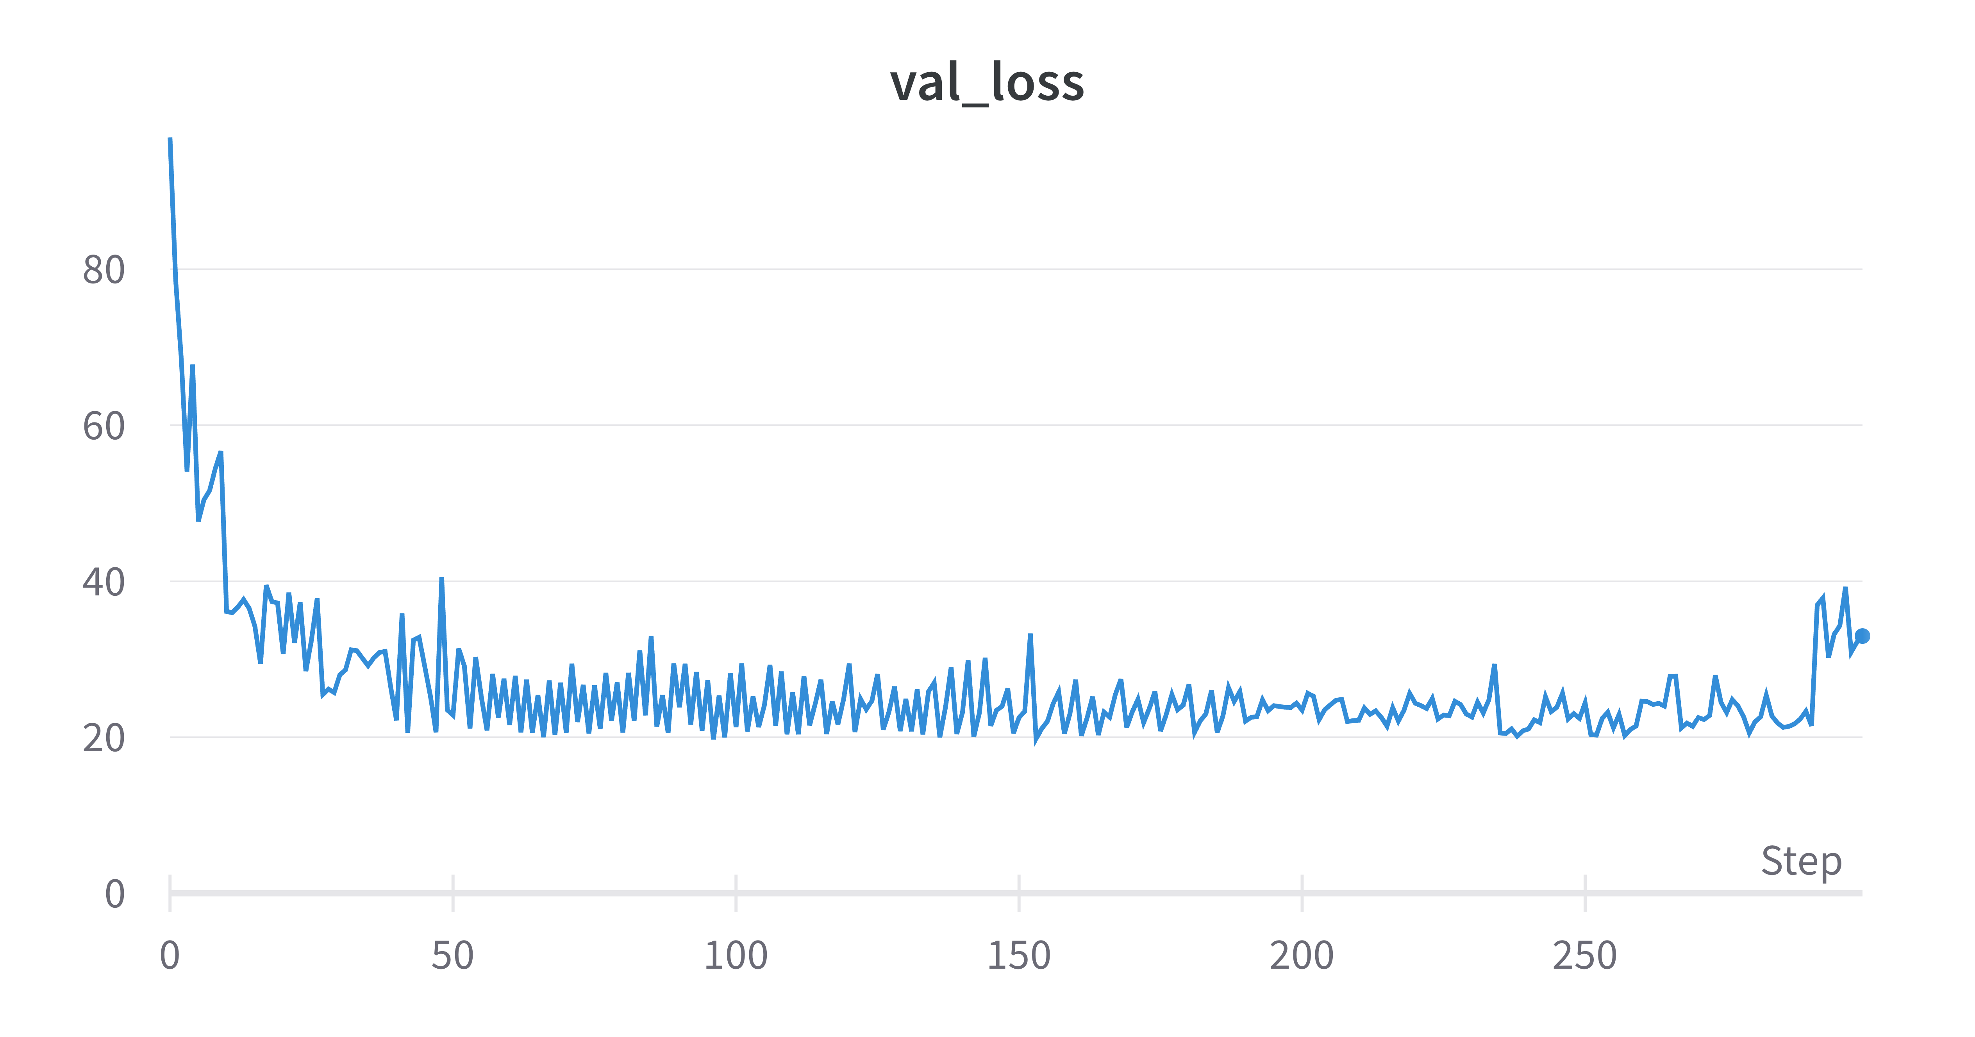
2-2 & 2-3. 성능 향상
Mixup(p=0.5)
Mixup 결과 예시
Cutmix 이외에도 mixup, argmix, cutout, mixup등 다양한 augmentation 기법들이 있었음
그 중 mixup을 사용해 성능을 측정해봄
 | Original augmentation | Original augmentation + mixup
Top-1 accuracy | 84.841% | 84.675%
성능은 약간 저하됐지만 과적합이 일어나지 않고 학습이 되는 것을 보고 확률을 조금 줄이고 mixup과 같이 써봐야겠다고 생각함

Slide 18
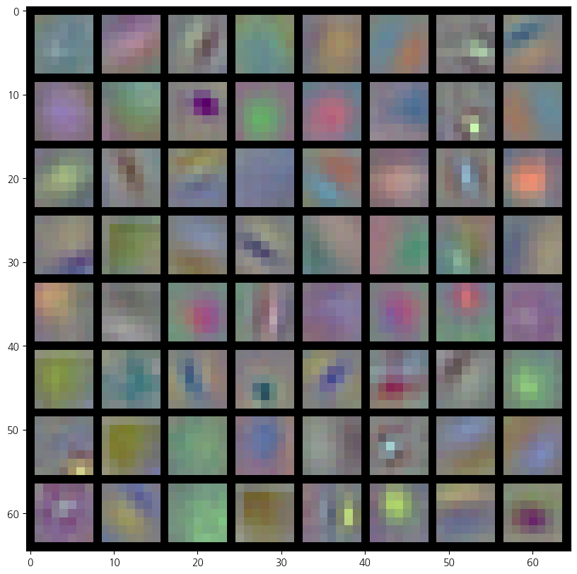
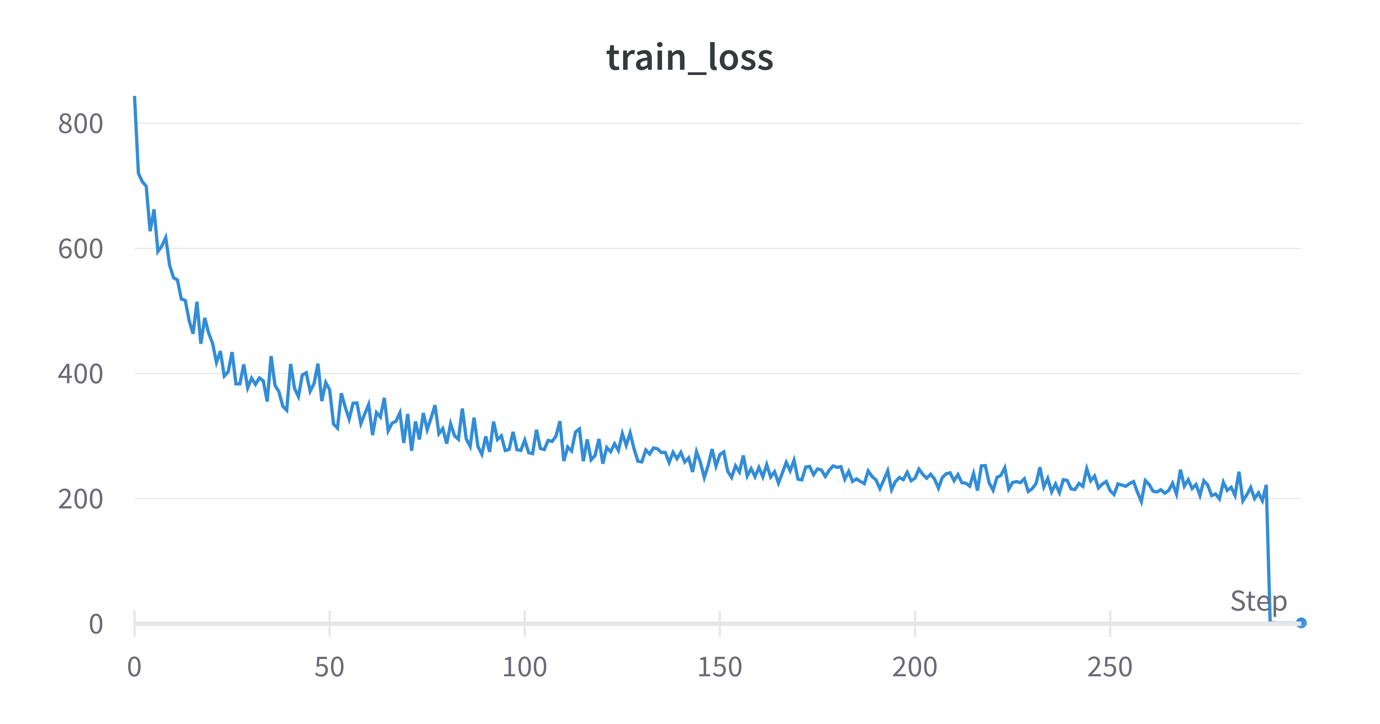
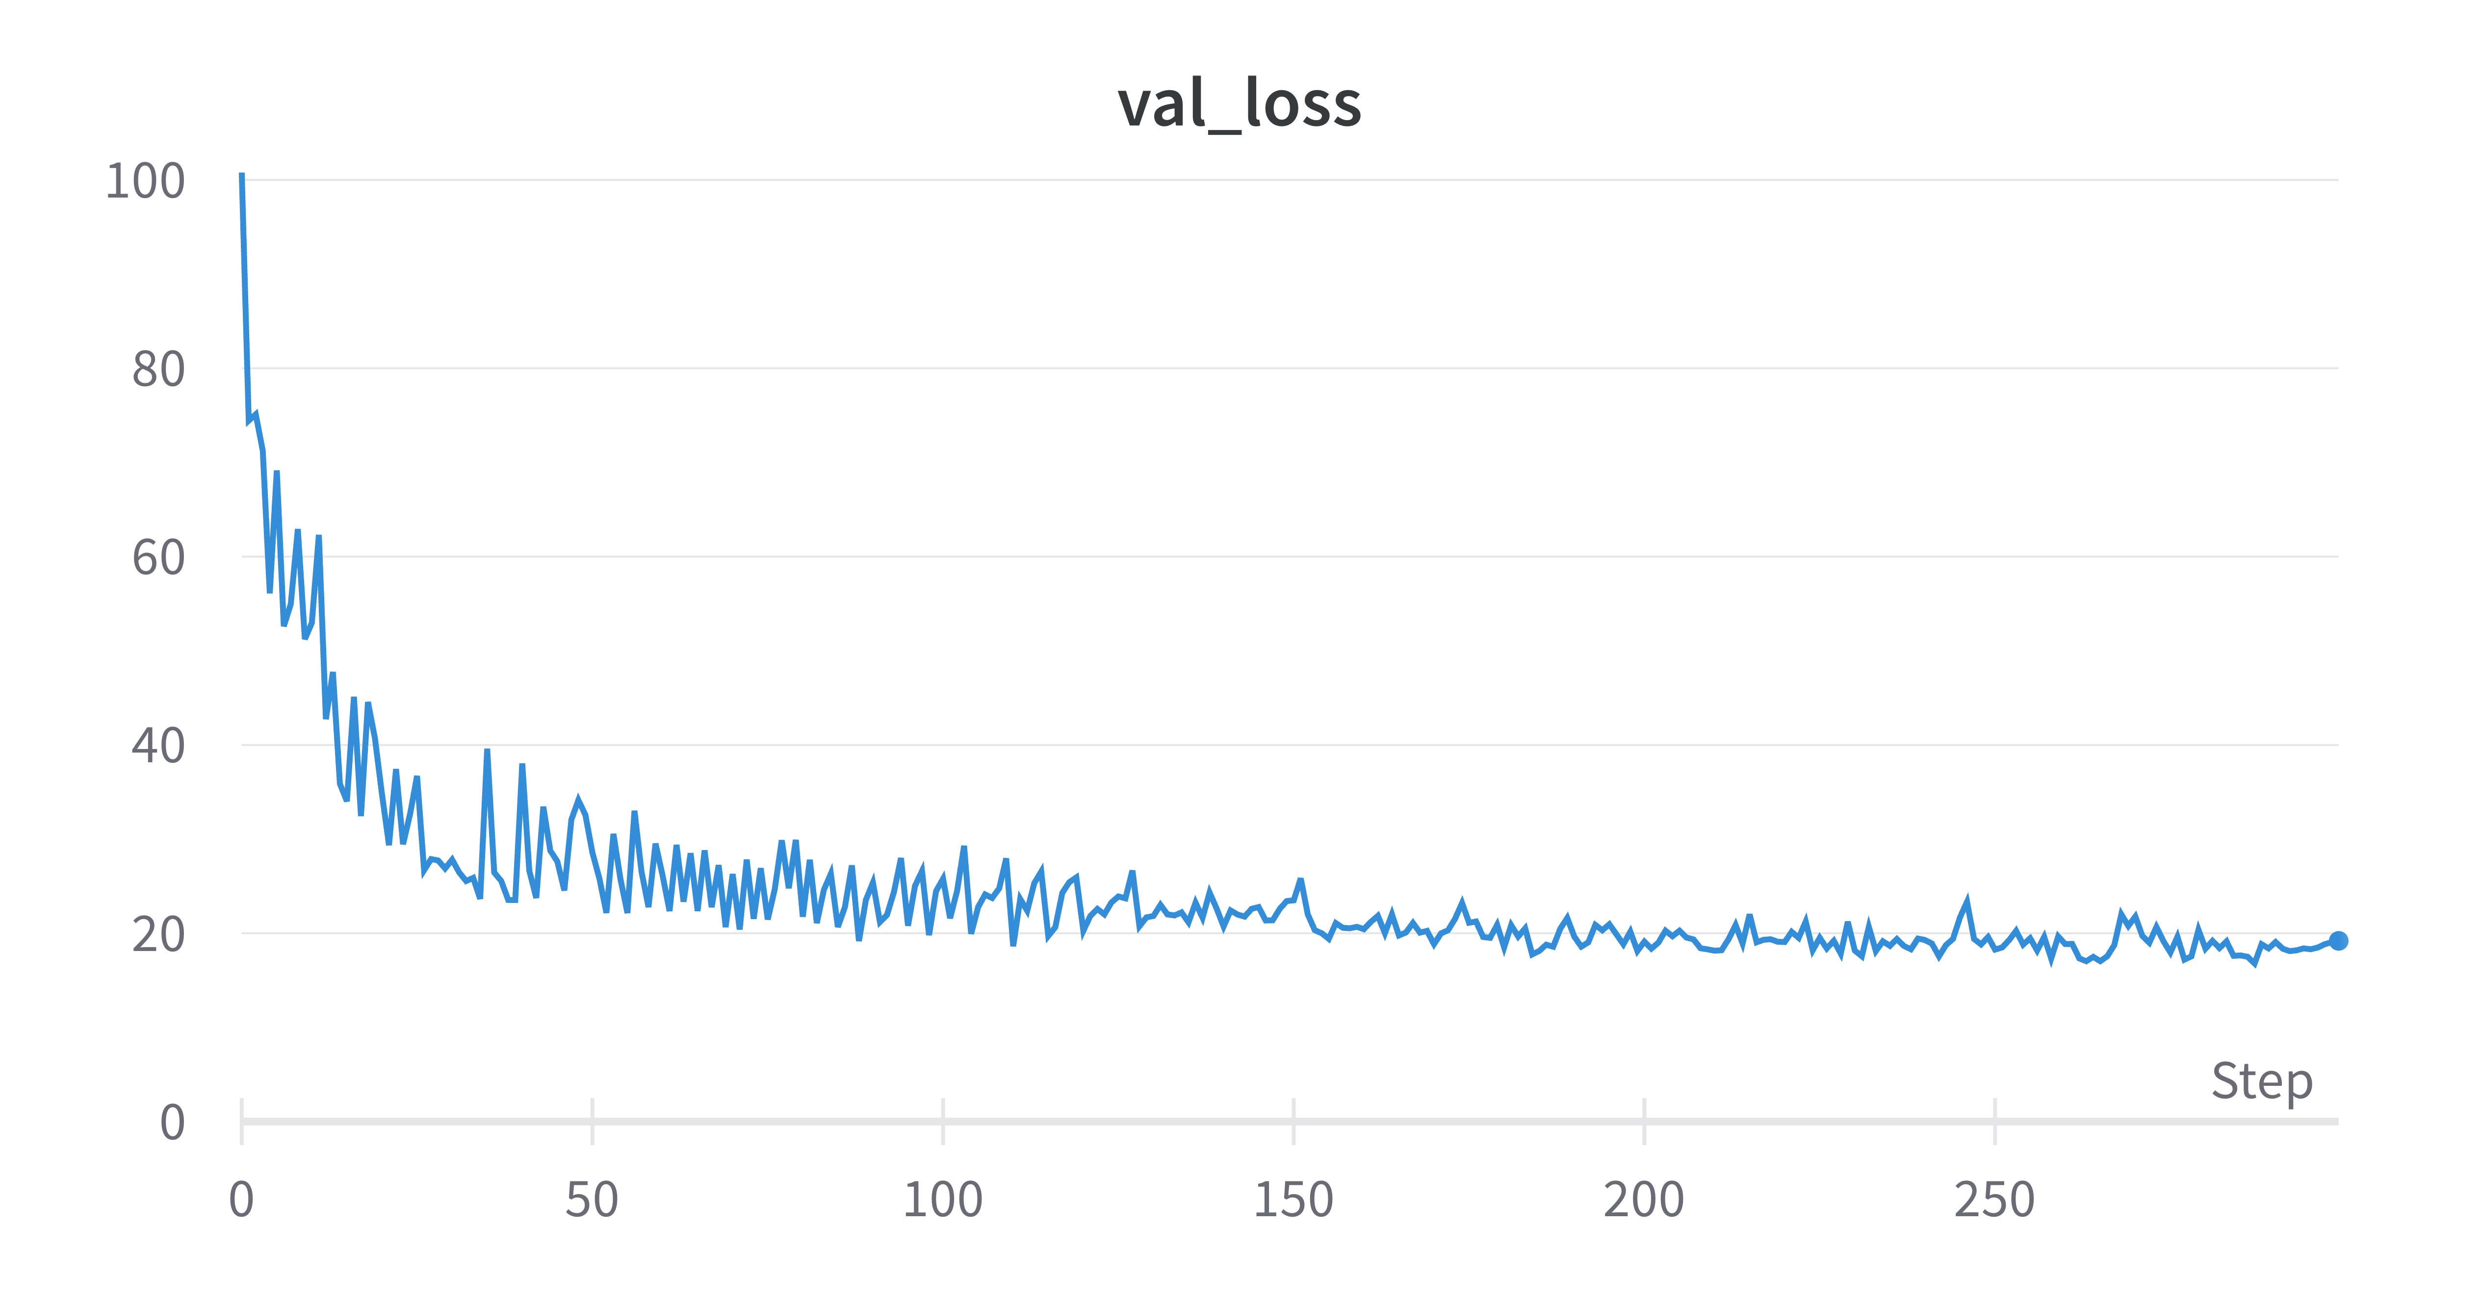
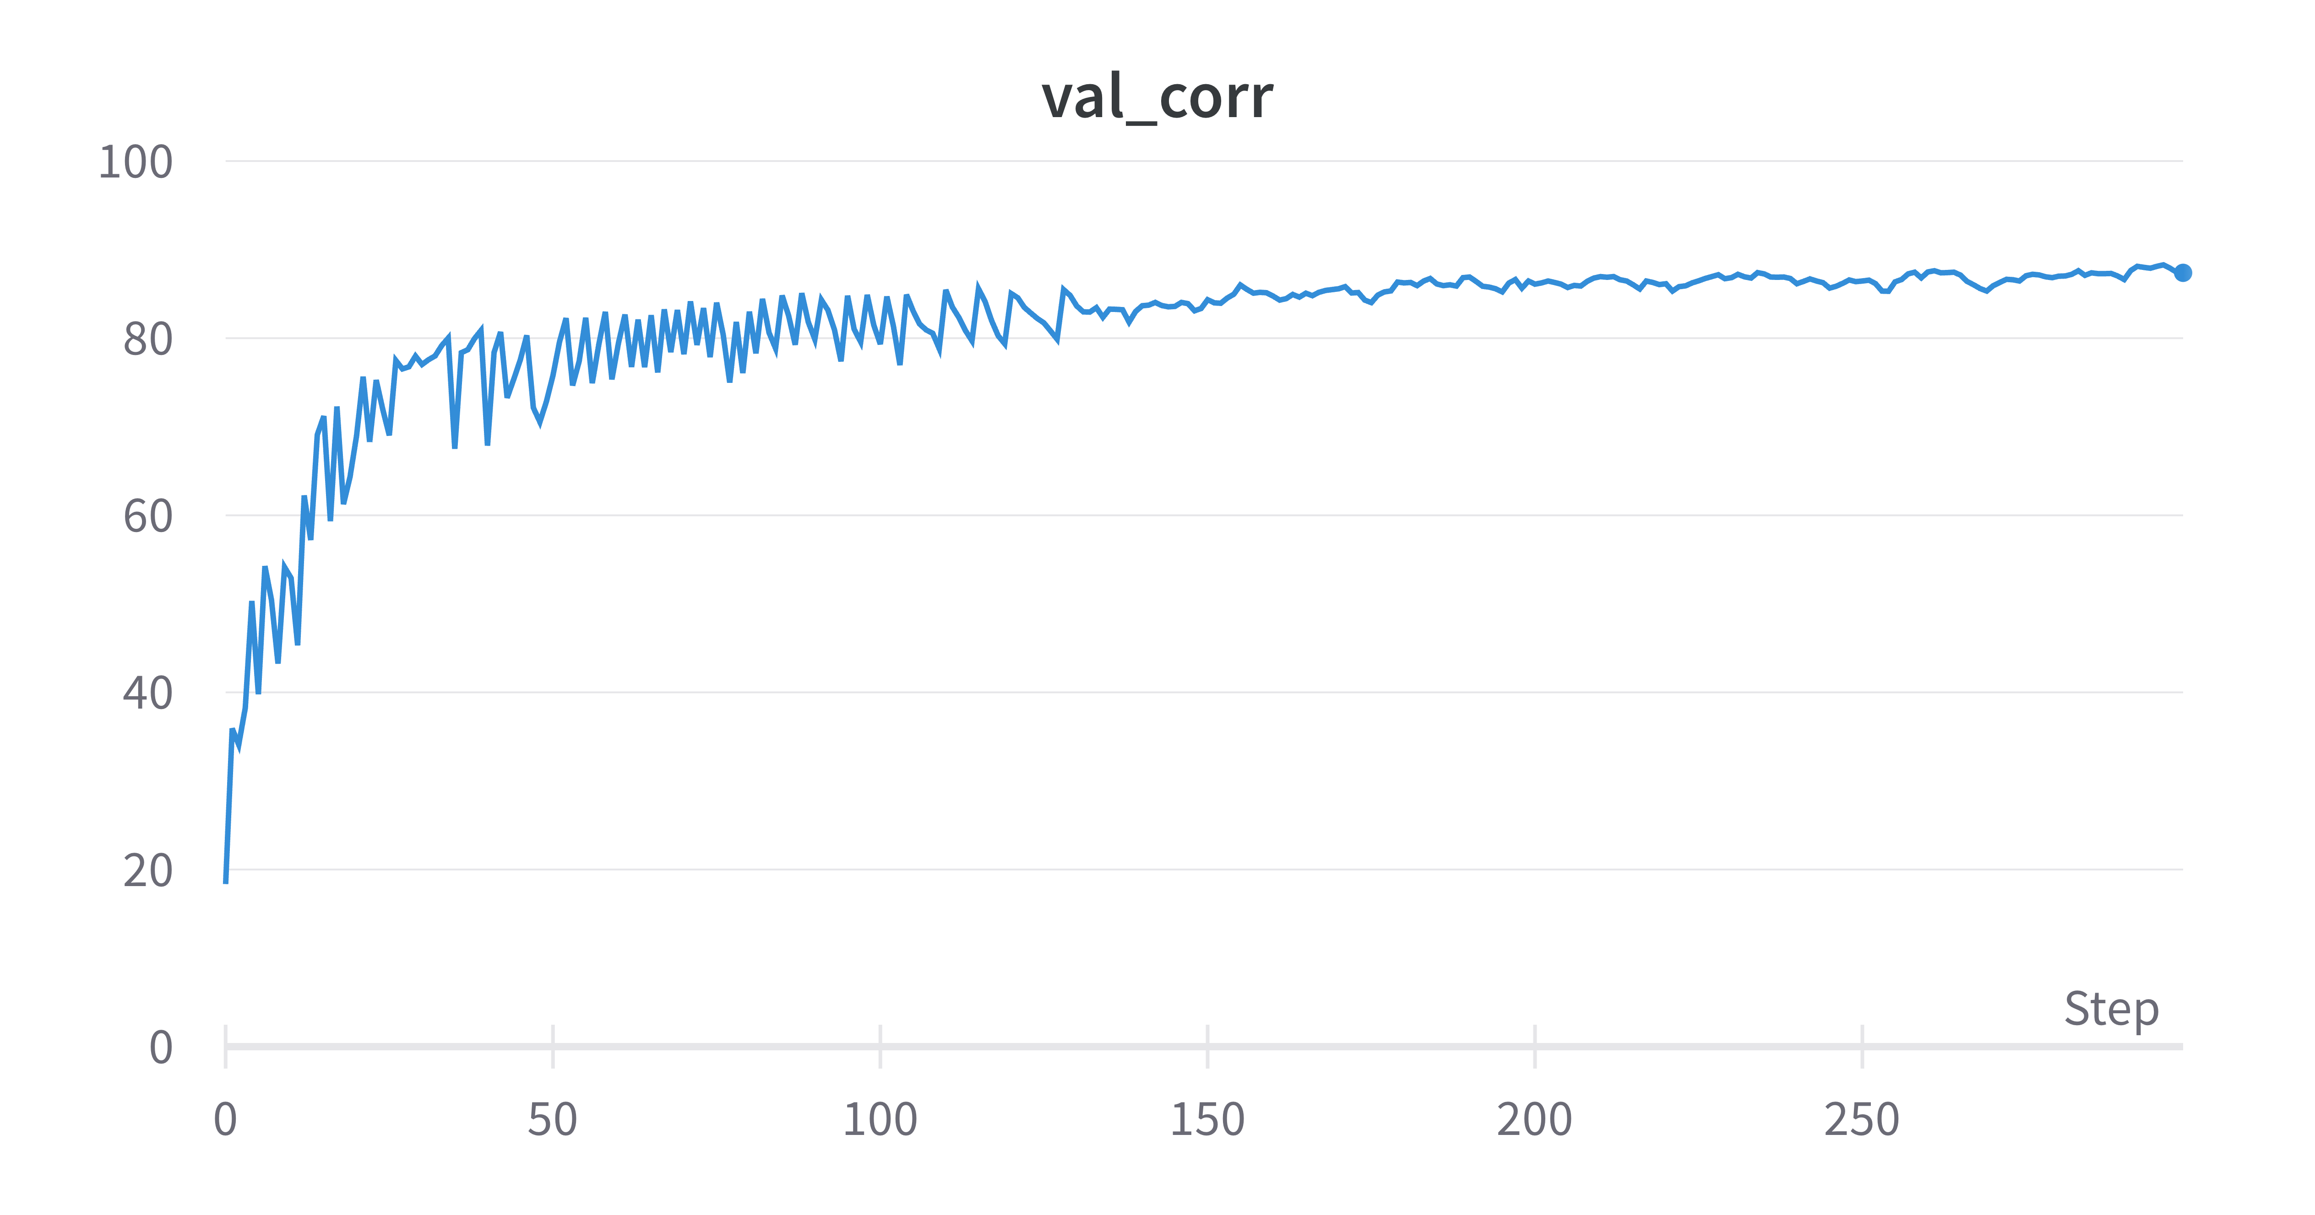
2-2 & 2-3. 성능 향상
Cutmix(p=1/3) + Mixup(p=1/3)
 | Original augmentation | Original augmentation + cutmix + mixup | +weight_decay=0
Top-1 accuracy | 84.841% | 88.2757% | 87.541%
3.4%정도 성능이 향상됨 의도한대로 87%부근에서 맴돌고 있는 모델이 마지막 10epoch에서 cutmix와 mixup을 중단시켜 정확도가 향상됨. L2규제가 성능에 영향을 미치는지 이 모델을 통해 다시 확인해보았음. 또한 첫번째 conv layer의 filter들을 시각화해본 결과 모든 필터들이 골고루 학습되었다는 것을 확인함.

Slide 19
2-2 & 2-3. 성능 향상
앙상블 전, 최종 모델 파라미터
Parameter
Batch_size : (resnet18, resnet34 = 128 | resnet50, resnet101 = 64 | resnet152 = 32)
Epoch : 300
Optimizer : AdamW
Loss : Categorical cross entropy
Weight decay : 0.001
Lr : 0.001
Lr scheduler : Cosine Annealing Warm Restart(T_0=10, T_mult=1, eta_min=0.000001)
Data augmentation : {RandomVerticalFlip(p=0.5),
RandomHorizontalFlip(p=0.5),
RandomRotation(22.5),
Normalize((0.583938, 0.51390076, 0.4227201), (0.22708978, 0.2373795, 0.25375083)),
RandomChoice(cutmix,
mixup,
skip[cutmix나 mixup을 적용시키지 않는 것]
)[10 epoch 전부터 skip만 선택되도록 설정]
}
Num_workers : num(cpu_core)[colab에서는 cpu_core가 4개임]
(2~3번 학습시켜본 결과 seed가 고정되지 않으니 결과값에 차이가 있을 수 있습니다..

Slide 20
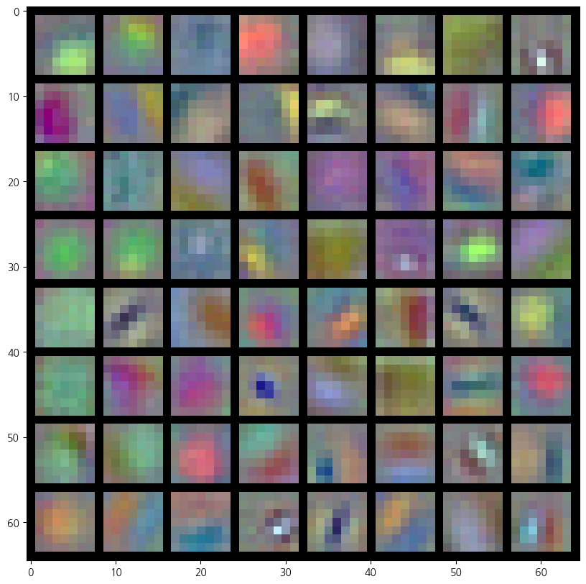
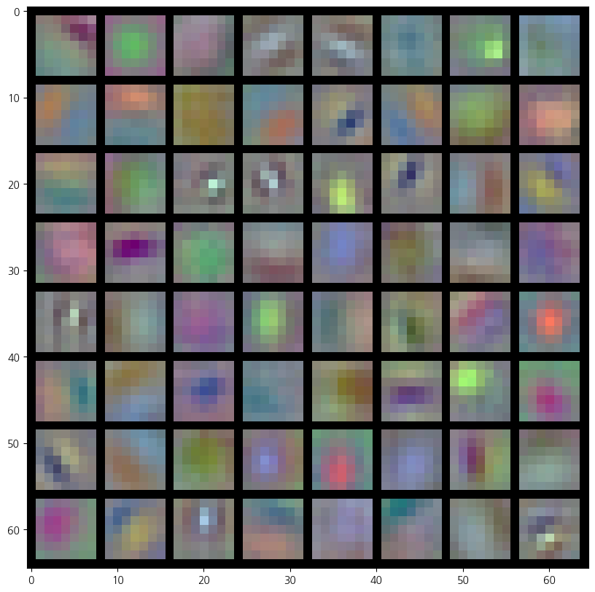
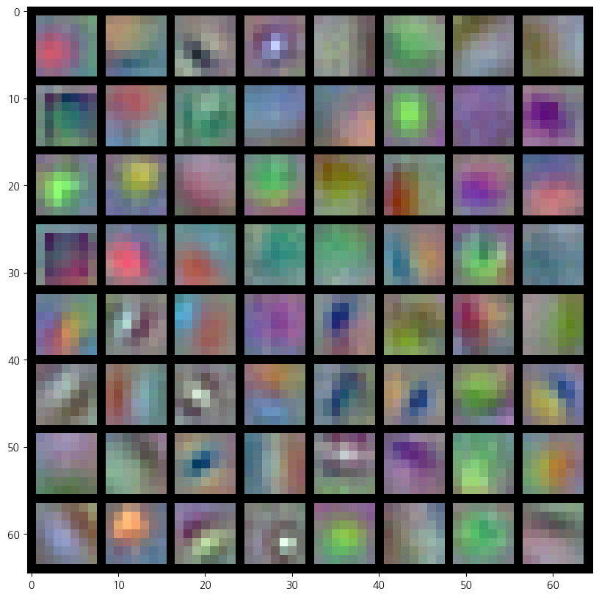
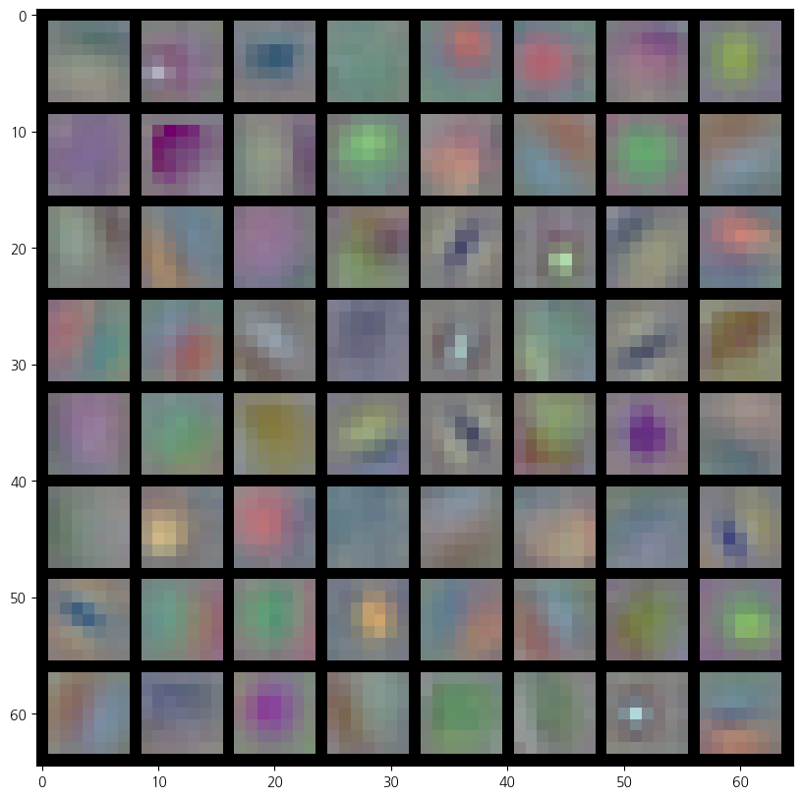
2-2 & 2-3. 성능 향상
Model arch 변경
bs = batch_size
 | Resnet18 (bs=128) | Resnet34 (bs=128) | Resnet50 (bs=64) | Renet101 (bs=64) | Resnet152 (bs=32)
Top-1 accuracy | 88.2757% | 88.9626% | 88.1573% | 86.9019% | 87.2335%
Renset34
Renset50
Renset101
Renset152

Slide 21
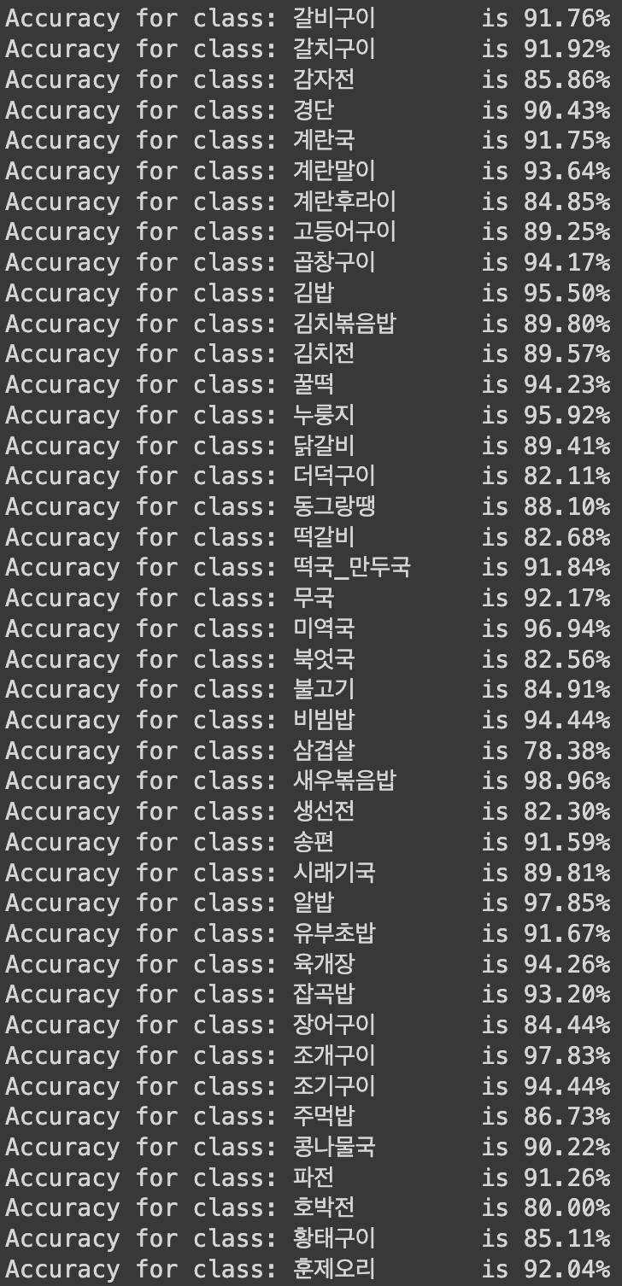

2-2 & 2-3. 성능 향상
Ensemble(최종 모델)
Input
5개의 모델을 다 앙상블 해 보았는데 이 구조가 가장 성능이 잘 나왔고 resnet50부터는
더 많은 학습을 한다면 성능이 더 좋아질 것이라고 생각합니다. 그리고 batch size도
성능에 영향을 미쳤을 것이라고 생각합니다.
resnet18
resnet34
Sum
classification
Soft voting ensemble
Resnet18
https://wandb.ai/takeout/mission2-gpu/runs/yqv6pml8?workspace=user-takeout
Resnet34 ~ 152
https://wandb.ai/takeout/mission-2/runs/bcfqy6gq?workspace=user-takeout
Validation data set accuracy : 90.21790313720703

Slide 22
2-2 & 2-3. 성능 향상
틀린 샘플들을 하나씩 분석하지 않은 이유
4000개 이상의 validation data에서 90%의 정확도를 달성하더라도 400장 이상의 데이터를 시각화하고 분석해야 하기 때문에 틀린 샘플들을 분석하고 그에 맞는 기법들을 적용하기 보다는 전체적인 성능을 올릴 수 있는 방법을 적용시키는 것이 먼저라고 생각했고 성능을 올릴 수 있는 다양한 기법들을 사용해 봤습니다.
또한 앙상블한 모델의 결과를 보더라도 꿀떡 – 송편, 북엇국 – 계란국처럼 인간도 헷갈릴 만한 음식들이 오차가 나는 것은 따로 이진분류를 진행하지 않는 이상 개선하기는 다소 힘들 것이라고 생각했습니다.
-> 이진분류를 하는 것도 생각을 해 봤지만 10개 이상의 모델을 또 만들어 줘야 해서 시간이 오래 걸리는 점과 mission3에서 transfer learning을 진행할 것을 생각하면 불필요한 모델이 되기 때문에 하지 않기로 결정을 했습니다.

Slide 23
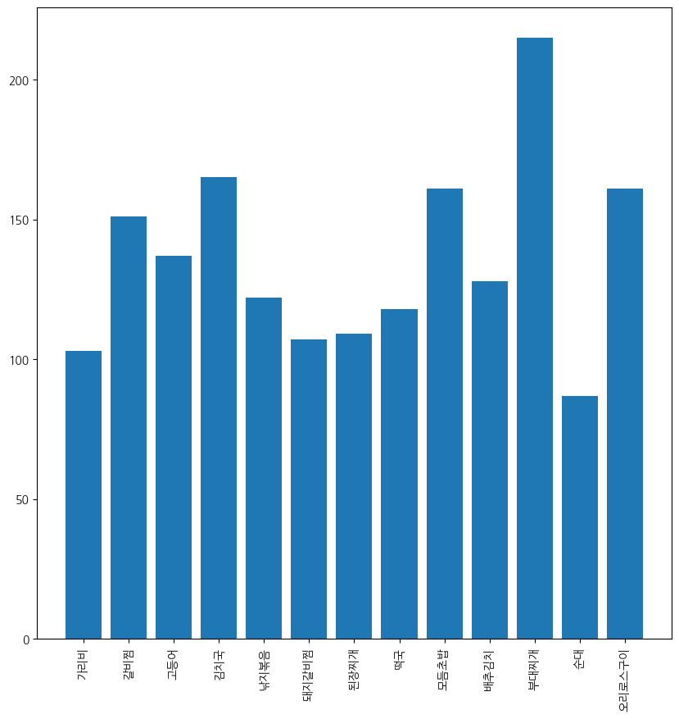
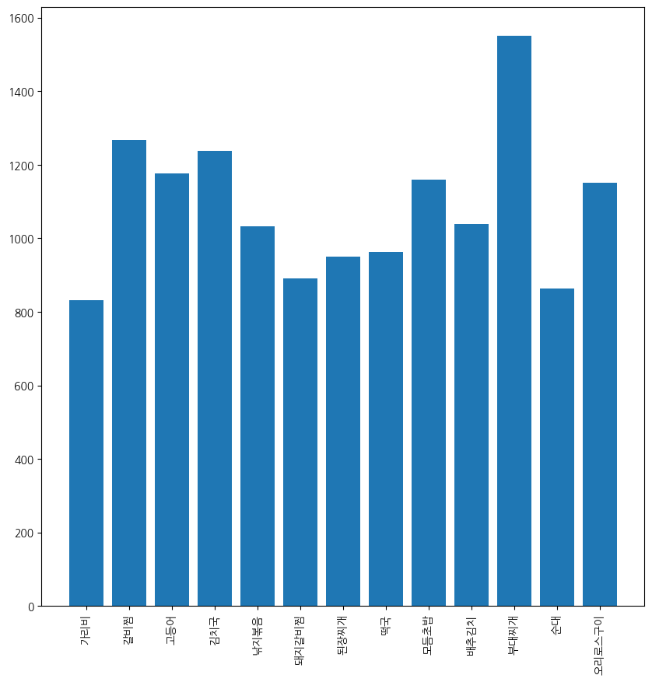
3-1 & 3-2. 13개의 class 분류
데이터 개수 확인
Train data의 라벨마다의 개수를
확인해본 결과 최대 2배정도 차이가 나는 데이터 불균형이 있었으나 큰 차이는 아니며 validation data또한 불균형이 존재했기 때문에 under sampling이나 over sampling을 적용시켜 주지 않기로 결정
val
train

Slide 24
3-1 & 3-2. 13개의 class 분류
Transfer learning
앞에서 학습시킨 resnet18 ~ resnet152 의 모델들을 transfer learning 해야하는데 음식이라는 데이터는 같지만 mission1, 2에서 사용된 label과 mission 3에서 사용될 label이 전부 다른 점, mission1, 2에 사용된 train data의 개수는 33653개에 비해 mission3에 사용될 train data의 개수는 14115개이기 때문에 mission1, 2에 사용된 data의 개수가 더 많긴 하지만 14115개도 충분히 많은 데이터(large data)임을 고려해서 모든 layer를 freezing 시키지 않고 학습시키기로 결정.
앞서, 미션 3에서 많은 시도를 하지 않은 이유는 음식데이터이기 때문에 미션2에서 분석하고 성능을 향상시킨 결과가 미션3에도 비슷하게 좋은 성능을 낼 것이라고 생각했기 때문입니다.
그래서 미션 2에 최대한 집중하고 미션 3에서는 transfer learning(linear probing, fine-tuning)만 해보는 것으로 결정했습니다.

Slide 25
3-1 & 3-2. 13개의 class 분류
학습에 사용할 파라미터
Parameter
Batch_size : (resnet18, resnet34 = 128 | resnet50, resnet101 = 64 | resnet152 = 32)
Epoch : 100(fine-tuning=150)
Optimizer : SGD + Momentum(0.9)
Loss : Categorical cross entropy
Weight decay : 0.001
Lr : 0.01
Lr scheduler : ReduceLROnPlateau(mode=‘max’, factor=0.1, patience=4, min_lr=0.000001)
Data augmentation : {RandomVerticalFlip(p=0.5),
RandomHorizontalFlip(p=0.5),
RandomRatation(22.5),
Normalize((0.6093906, 0.49013686, 0.39612433), (0.2530376, 0.25767148, 0.26760608)),
RandomChoice(cutmix,
mixup,
skip[cutmix나 mixup을 적용시키지 않는 것]
)[10 epoch 전부터 skip만 선택되도록 설정]
}
Num_workers : num(cpu_core)[colab에서는 cpu_core가 8개임]

Slide 26
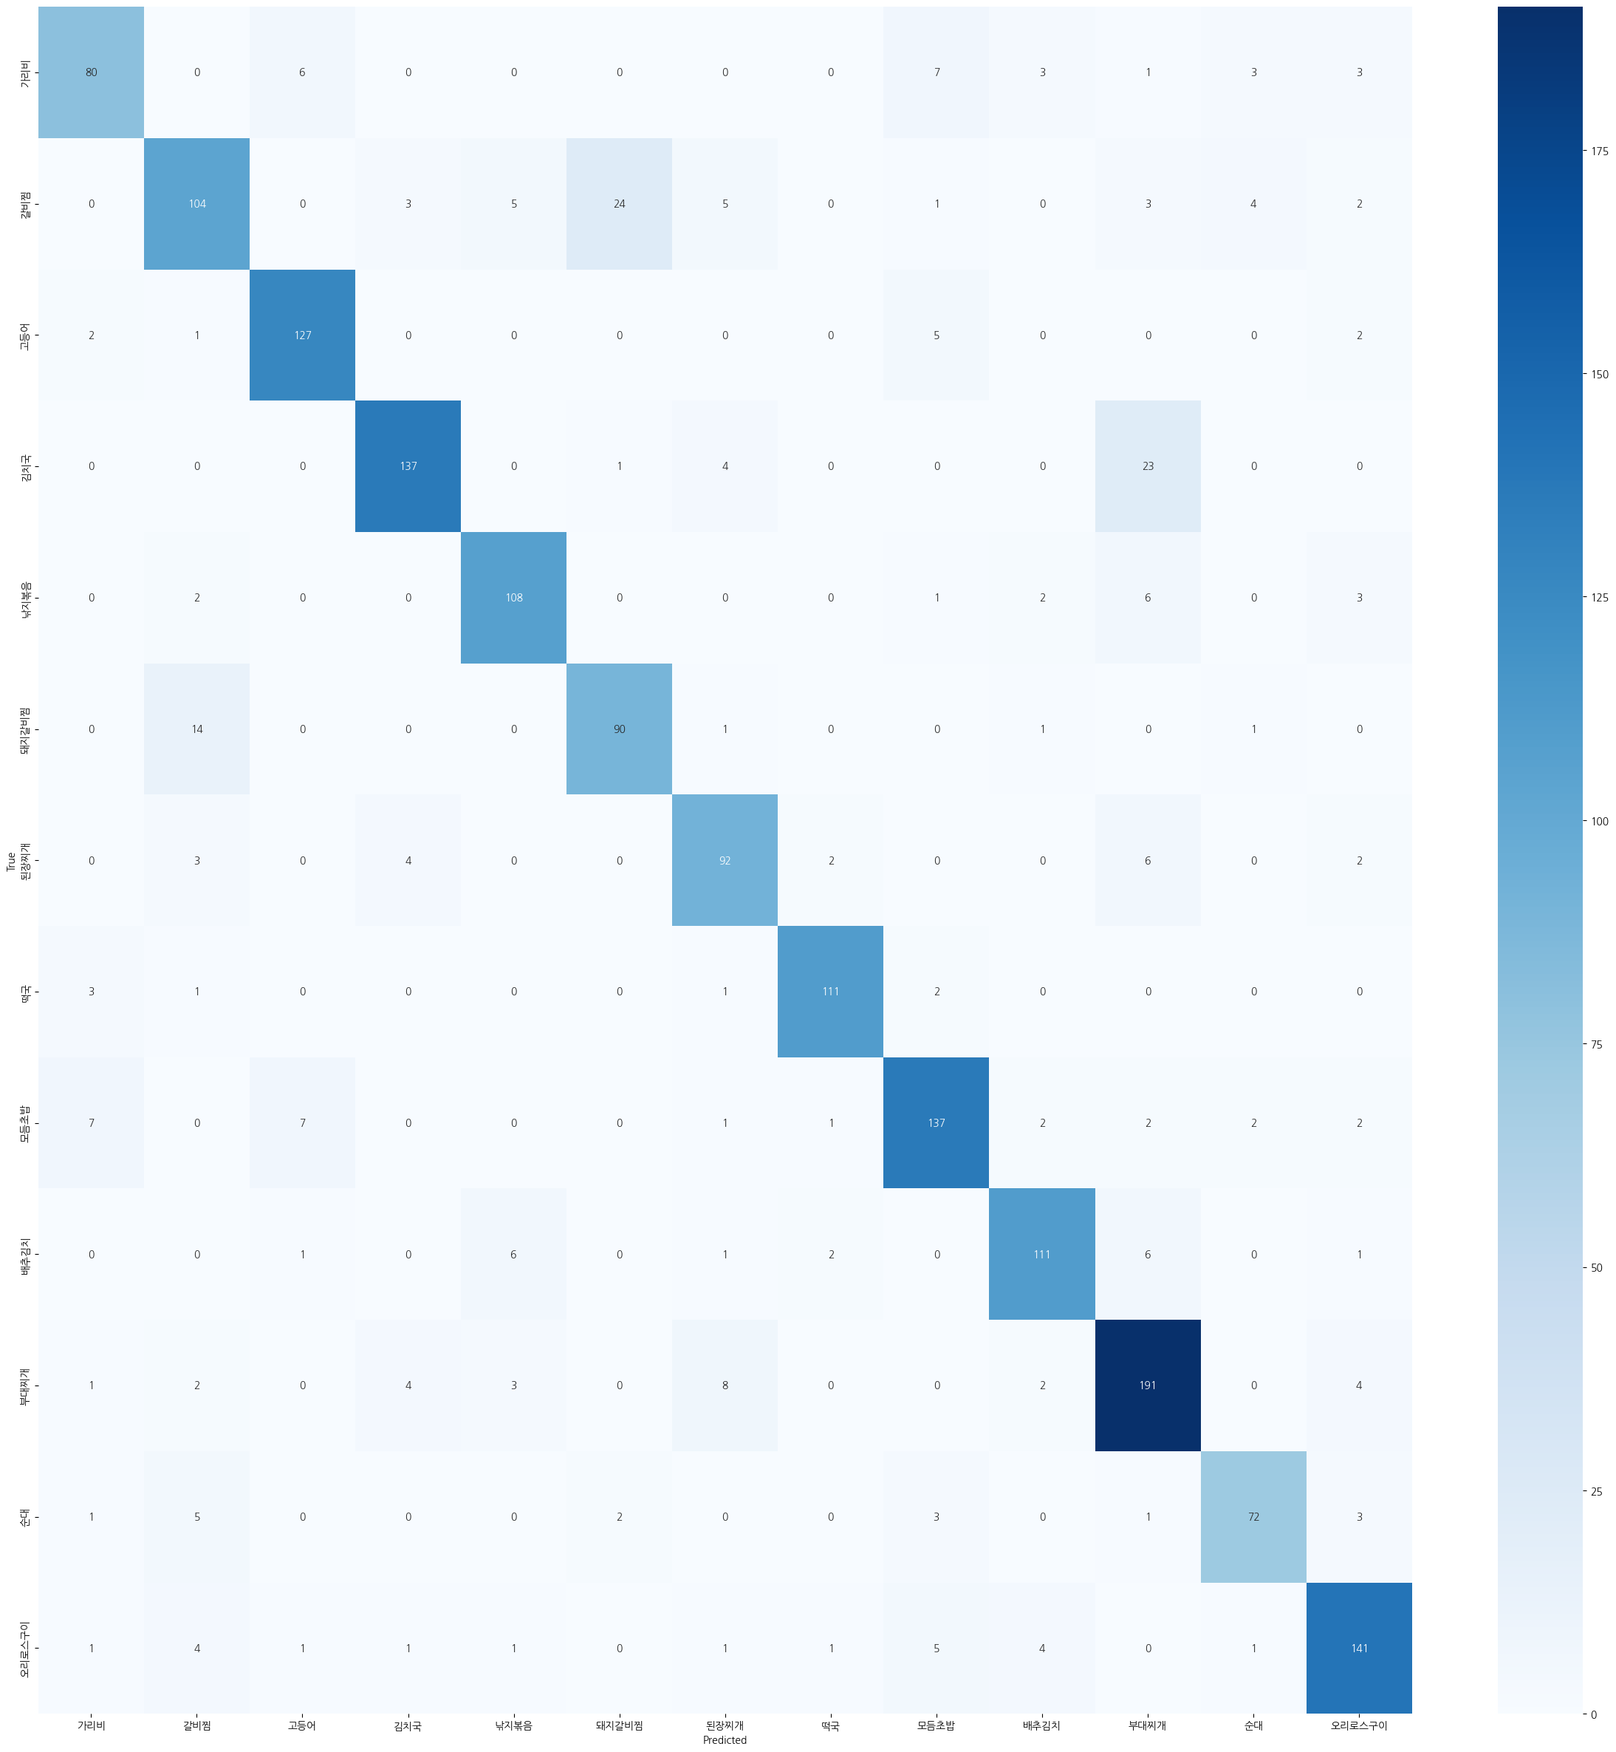

3-1 & 3-2. 13개의 class 분류
Linear probing VS Fine-tuning(no freeze)
 | Linear probing | Fine-tuning
Top-1 accuracy | 85.0907% | 95.5215%
Resnet 18 기준으로 어느 방법이 성능이 더 좋게 나올지 측정해봤습니다. Fine-tuning이 Linear probing에 비해 성능이 좋아 Fine-tuning을 선택했습니다.(학습하는데 걸리는 시간도 비슷했음)
예상한대로 최대 2배정도의 데이터 불균형이 성능에 크게 영향을 주지 않은 것 같음.
갈비찜 – 돼지갈비찜을 잘 분류하지 못함.
Linear probing
Fine-tuning

Slide 27
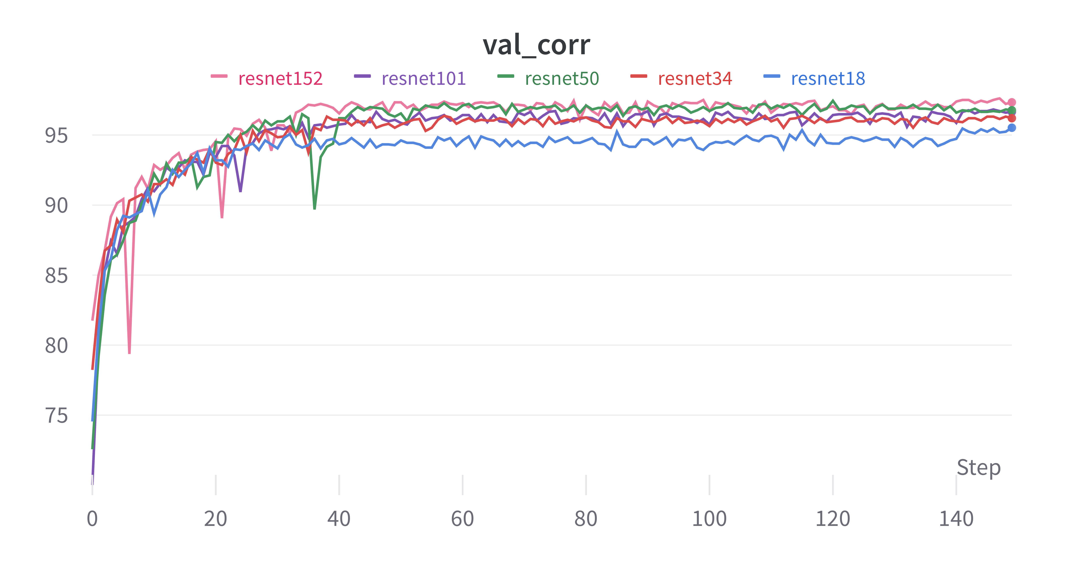
3-1 & 3-2. 13개의 class 분류
Fine-tuning(no freeze)
 | Resnet18 (bs=128) | Resnet34 (bs=128) | Resnet50 (bs=64) | Renet101 (bs=64) | Resnet152 (bs=32)
Top-1 accuracy | 95.5215% | 96.3719% | 97.449% | 96.8254% | 97.6190%
모델의 층이 증가할수록 더 좋은 성능을 보이지만Resnet101같은 경우는 미션2에서 pretrain이 제대로 되지 않았기 때문에 성능이 감소한 것으로 예상됨. Batch size도 영향을 미쳤을 것이라고 생각했습니다. Soft ensemble결과 resent152의 Top-1 accuracy보다 낮게 나와 resnet152 단일 모델만 사용하는 것으로 결정하였습니다. 돼지갈비찜과 갈비찜은 resnet18보다는 잘 분류하였지만 여전히 잘 분류하지 못하는 모습을 보여주었습니다.(뒤 슬라이드에 결과 있습니다)
https://wandb.ai/takeout/mission3?workspace=user-takeout

Slide 28
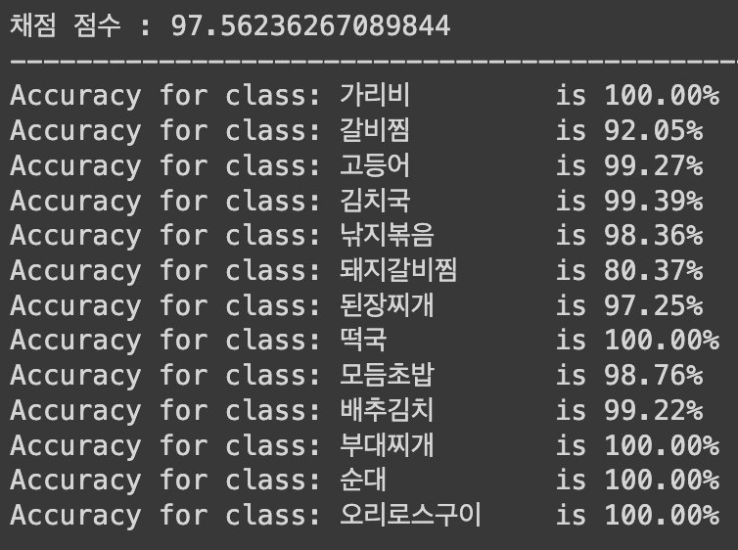
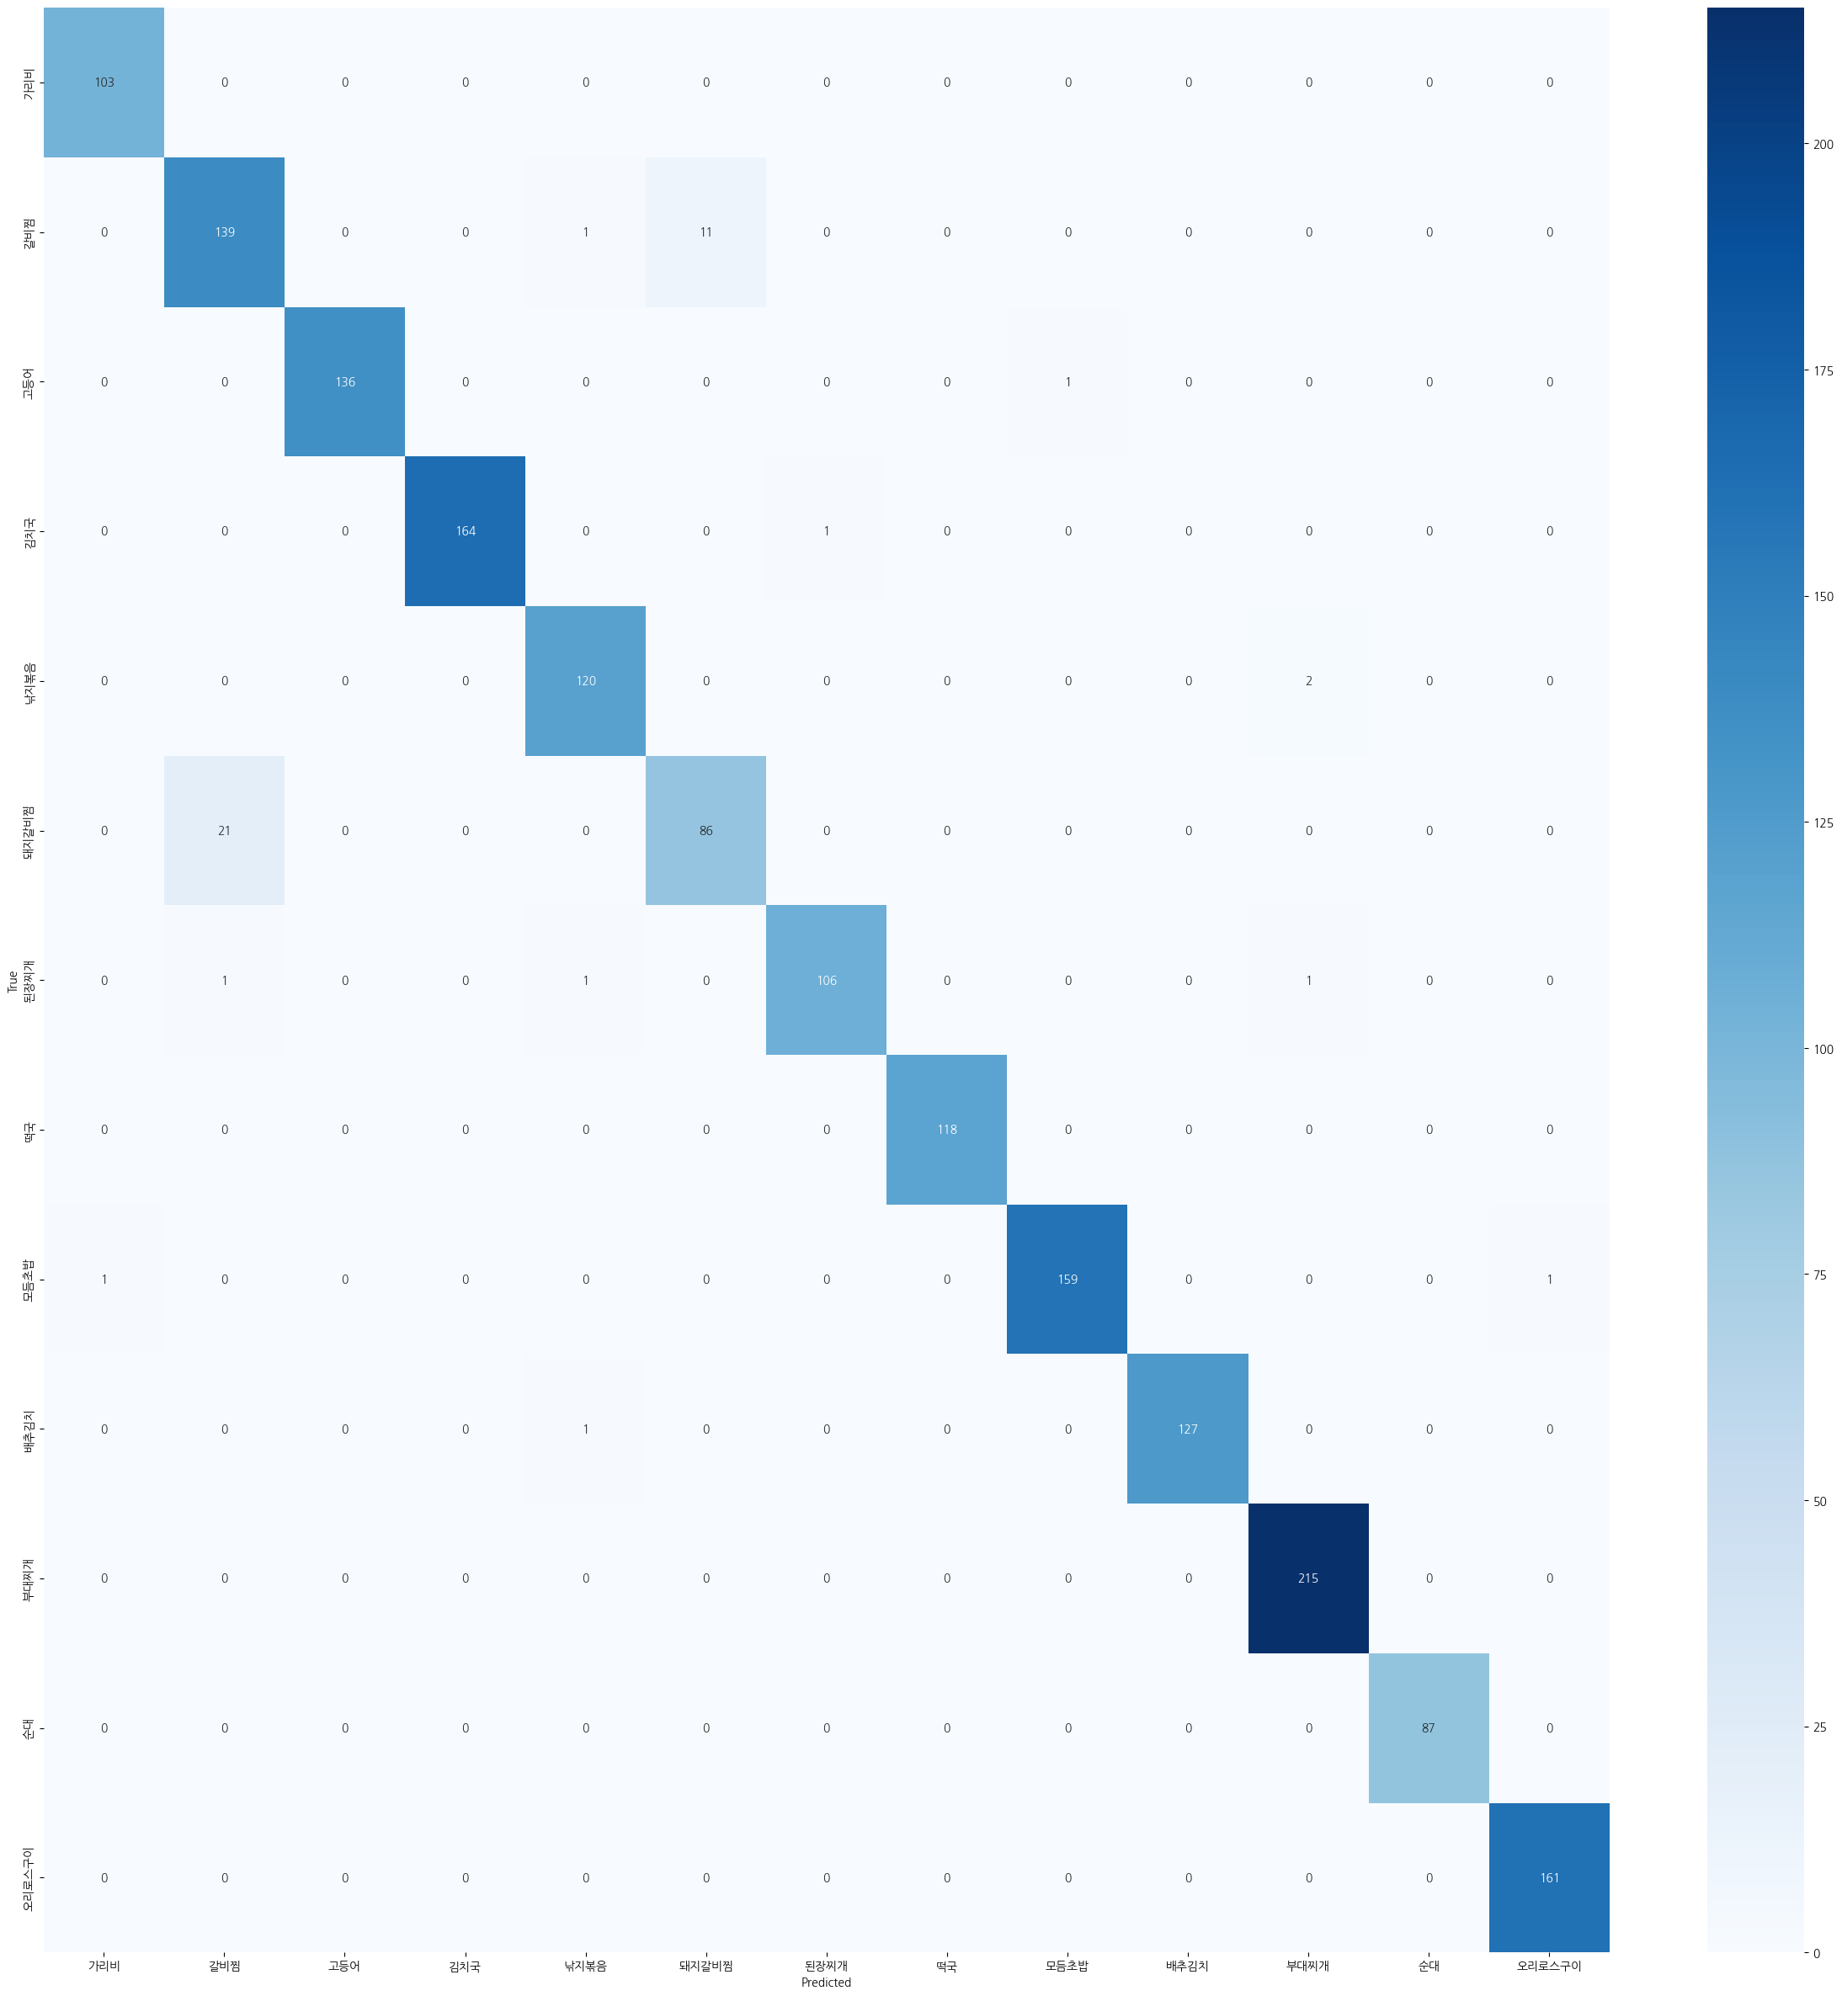
3-1 & 3-2. 13개의 class 분류
최종모델(resnet152 단일 모델)

Slide 29
감사합니다.
Take Out
대학부
김민서
김준영
이영호
박주연
백성열

